Slide 1
ANN_Timeseries
組員： 410401648 陳昱斌
409040140 羅弘軒
410401686 龍健銘

Slide 2
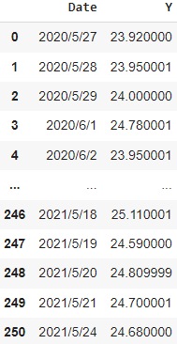
1.Variable definition
Variable | Definition | Code | Data type
Date | 日期 |  | datetime
Close | 收盤價 |  | Numeric

Slide 3
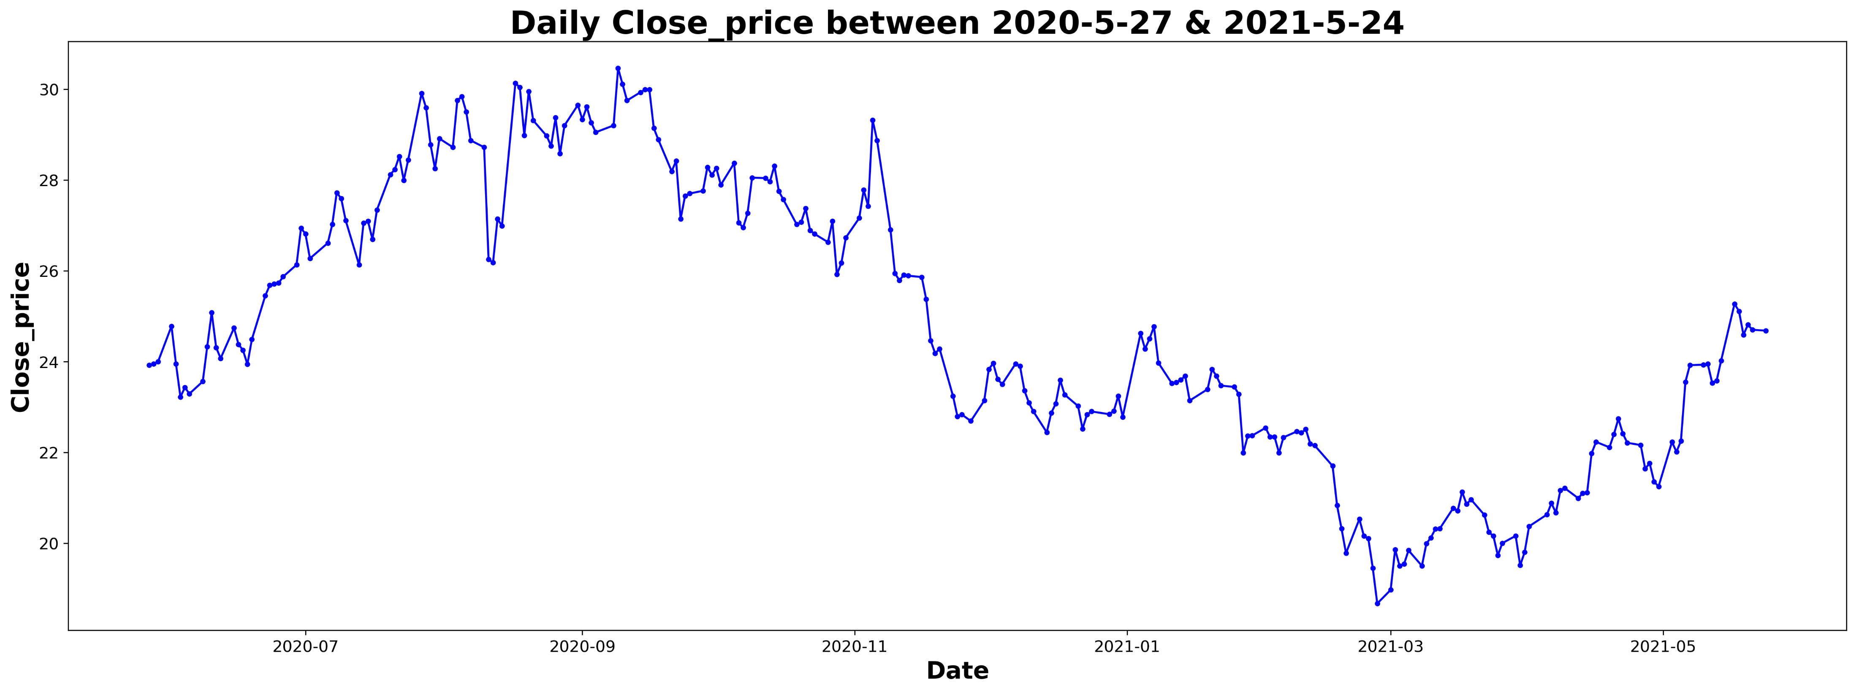
1.Variable definition

Slide 4
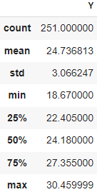
2. Descriptive statistics
名詞解釋
count | 資料筆數
mean | 資料中數值平均數
std | 標準差
min | 最小值
25% | 第一四分位數
50% | 第二四分位數
75% | 第三四分位數
max | 最大值

Slide 5
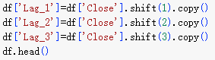
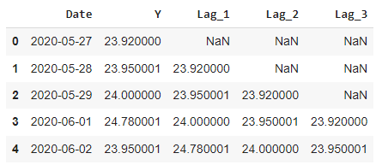
3.Data preprocessing
因為考慮時間序列的關係，將原本收盤價close往複製成lag_1欄位，並且向下移動一格。
需要這麼作是因為未發生的事情不能作為資料使用，所以2020/5/27這份資料是沒有先前的資料可以作使用的，然後2020/5/28則只有第一筆的23.92000可以作使用，以此類推。

Slide 6
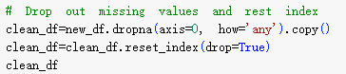
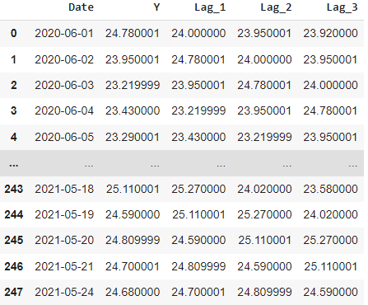
3.Data preprocessing
為解決前面提到的問題，我們把有空值欄位的資料整列刪掉。

Slide 7
4.Model building and results
2020
2021
Full data: N=754
Train: N=646
Test:N=108
N=106
N=108
N=108
N=108
N=108
N=108
N=108
16
Notes:
切train跟validatio的時候不可以把時間打散，還是需要按照時間預測
有timelag空值的3筆資料整筆刪掉，切割validation資料的時候按照順序切

Slide 8
4.Model building and results
N=33
(36-3 lag)
N=36
N=36
N=36
Rolling 1
Rolling 2
N=36
N=36
N=36
N=36
Rolling 3
N=36
N=36
N=36
N=36
22

Slide 9
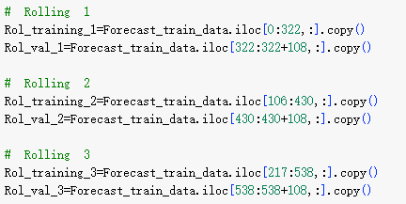
4.Model building and results
手動將剛剛分割好的資料筆數輸入

Slide 10
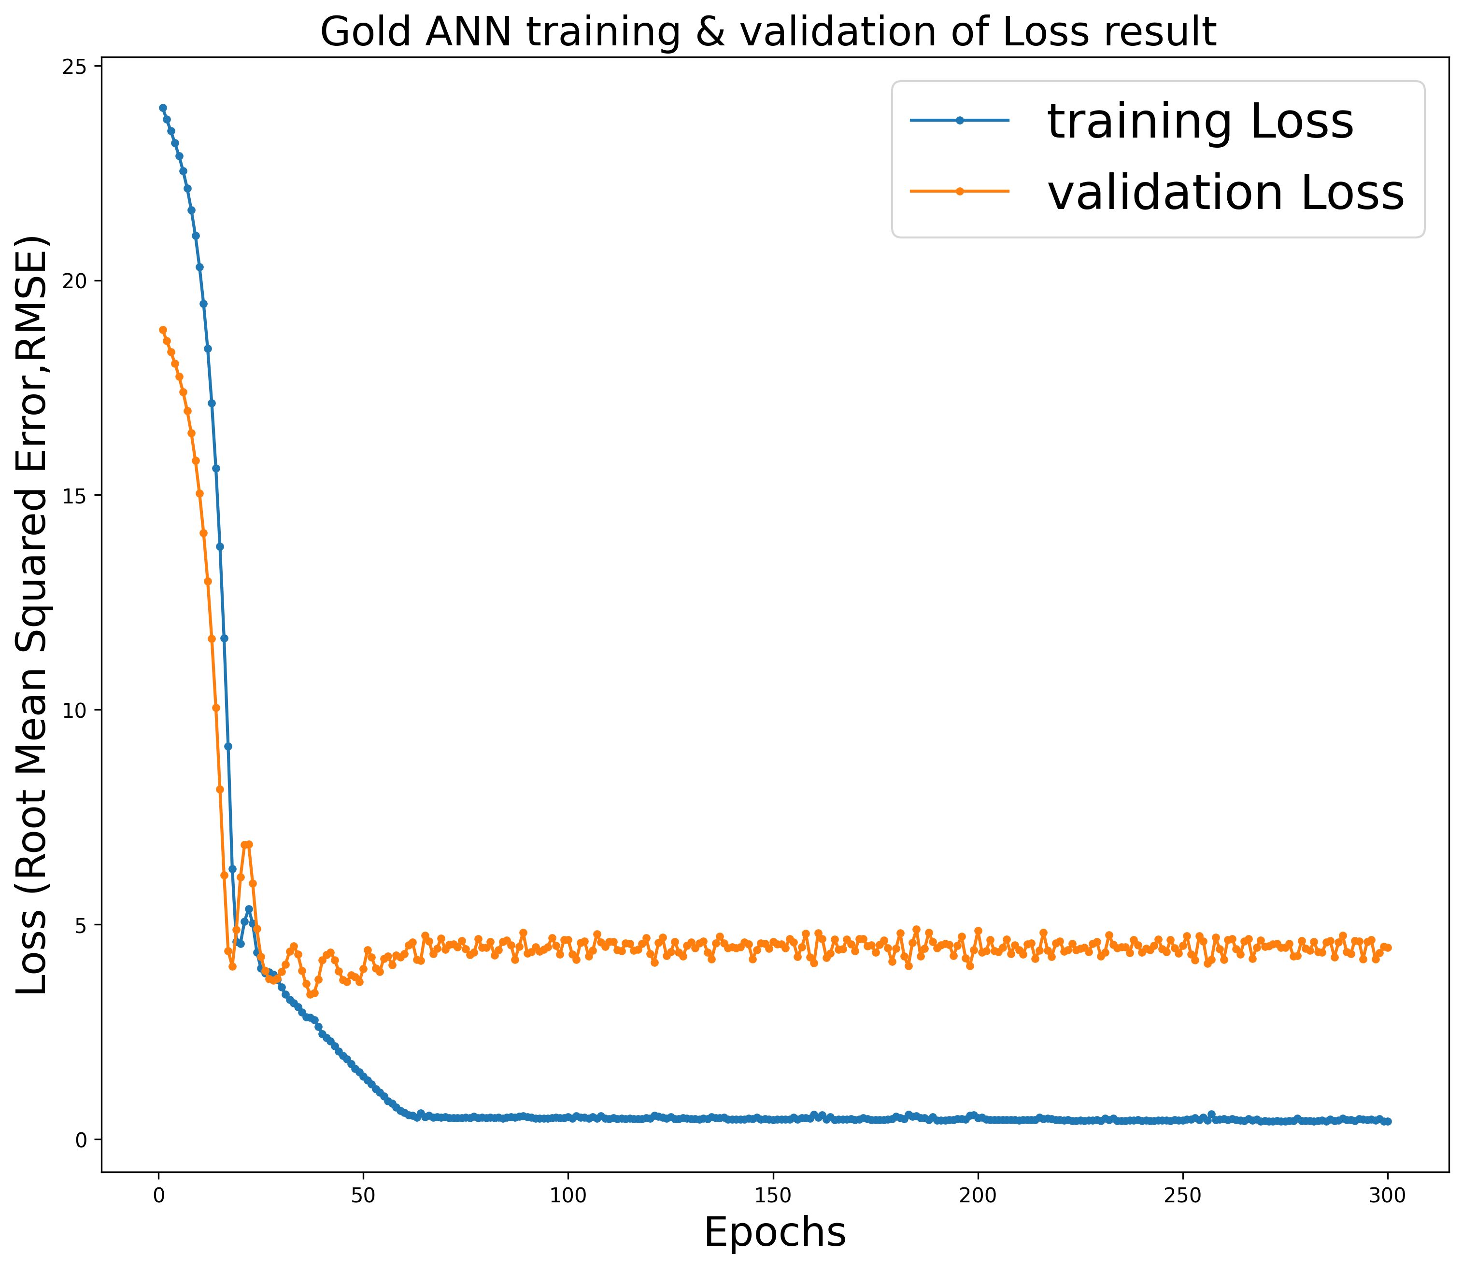
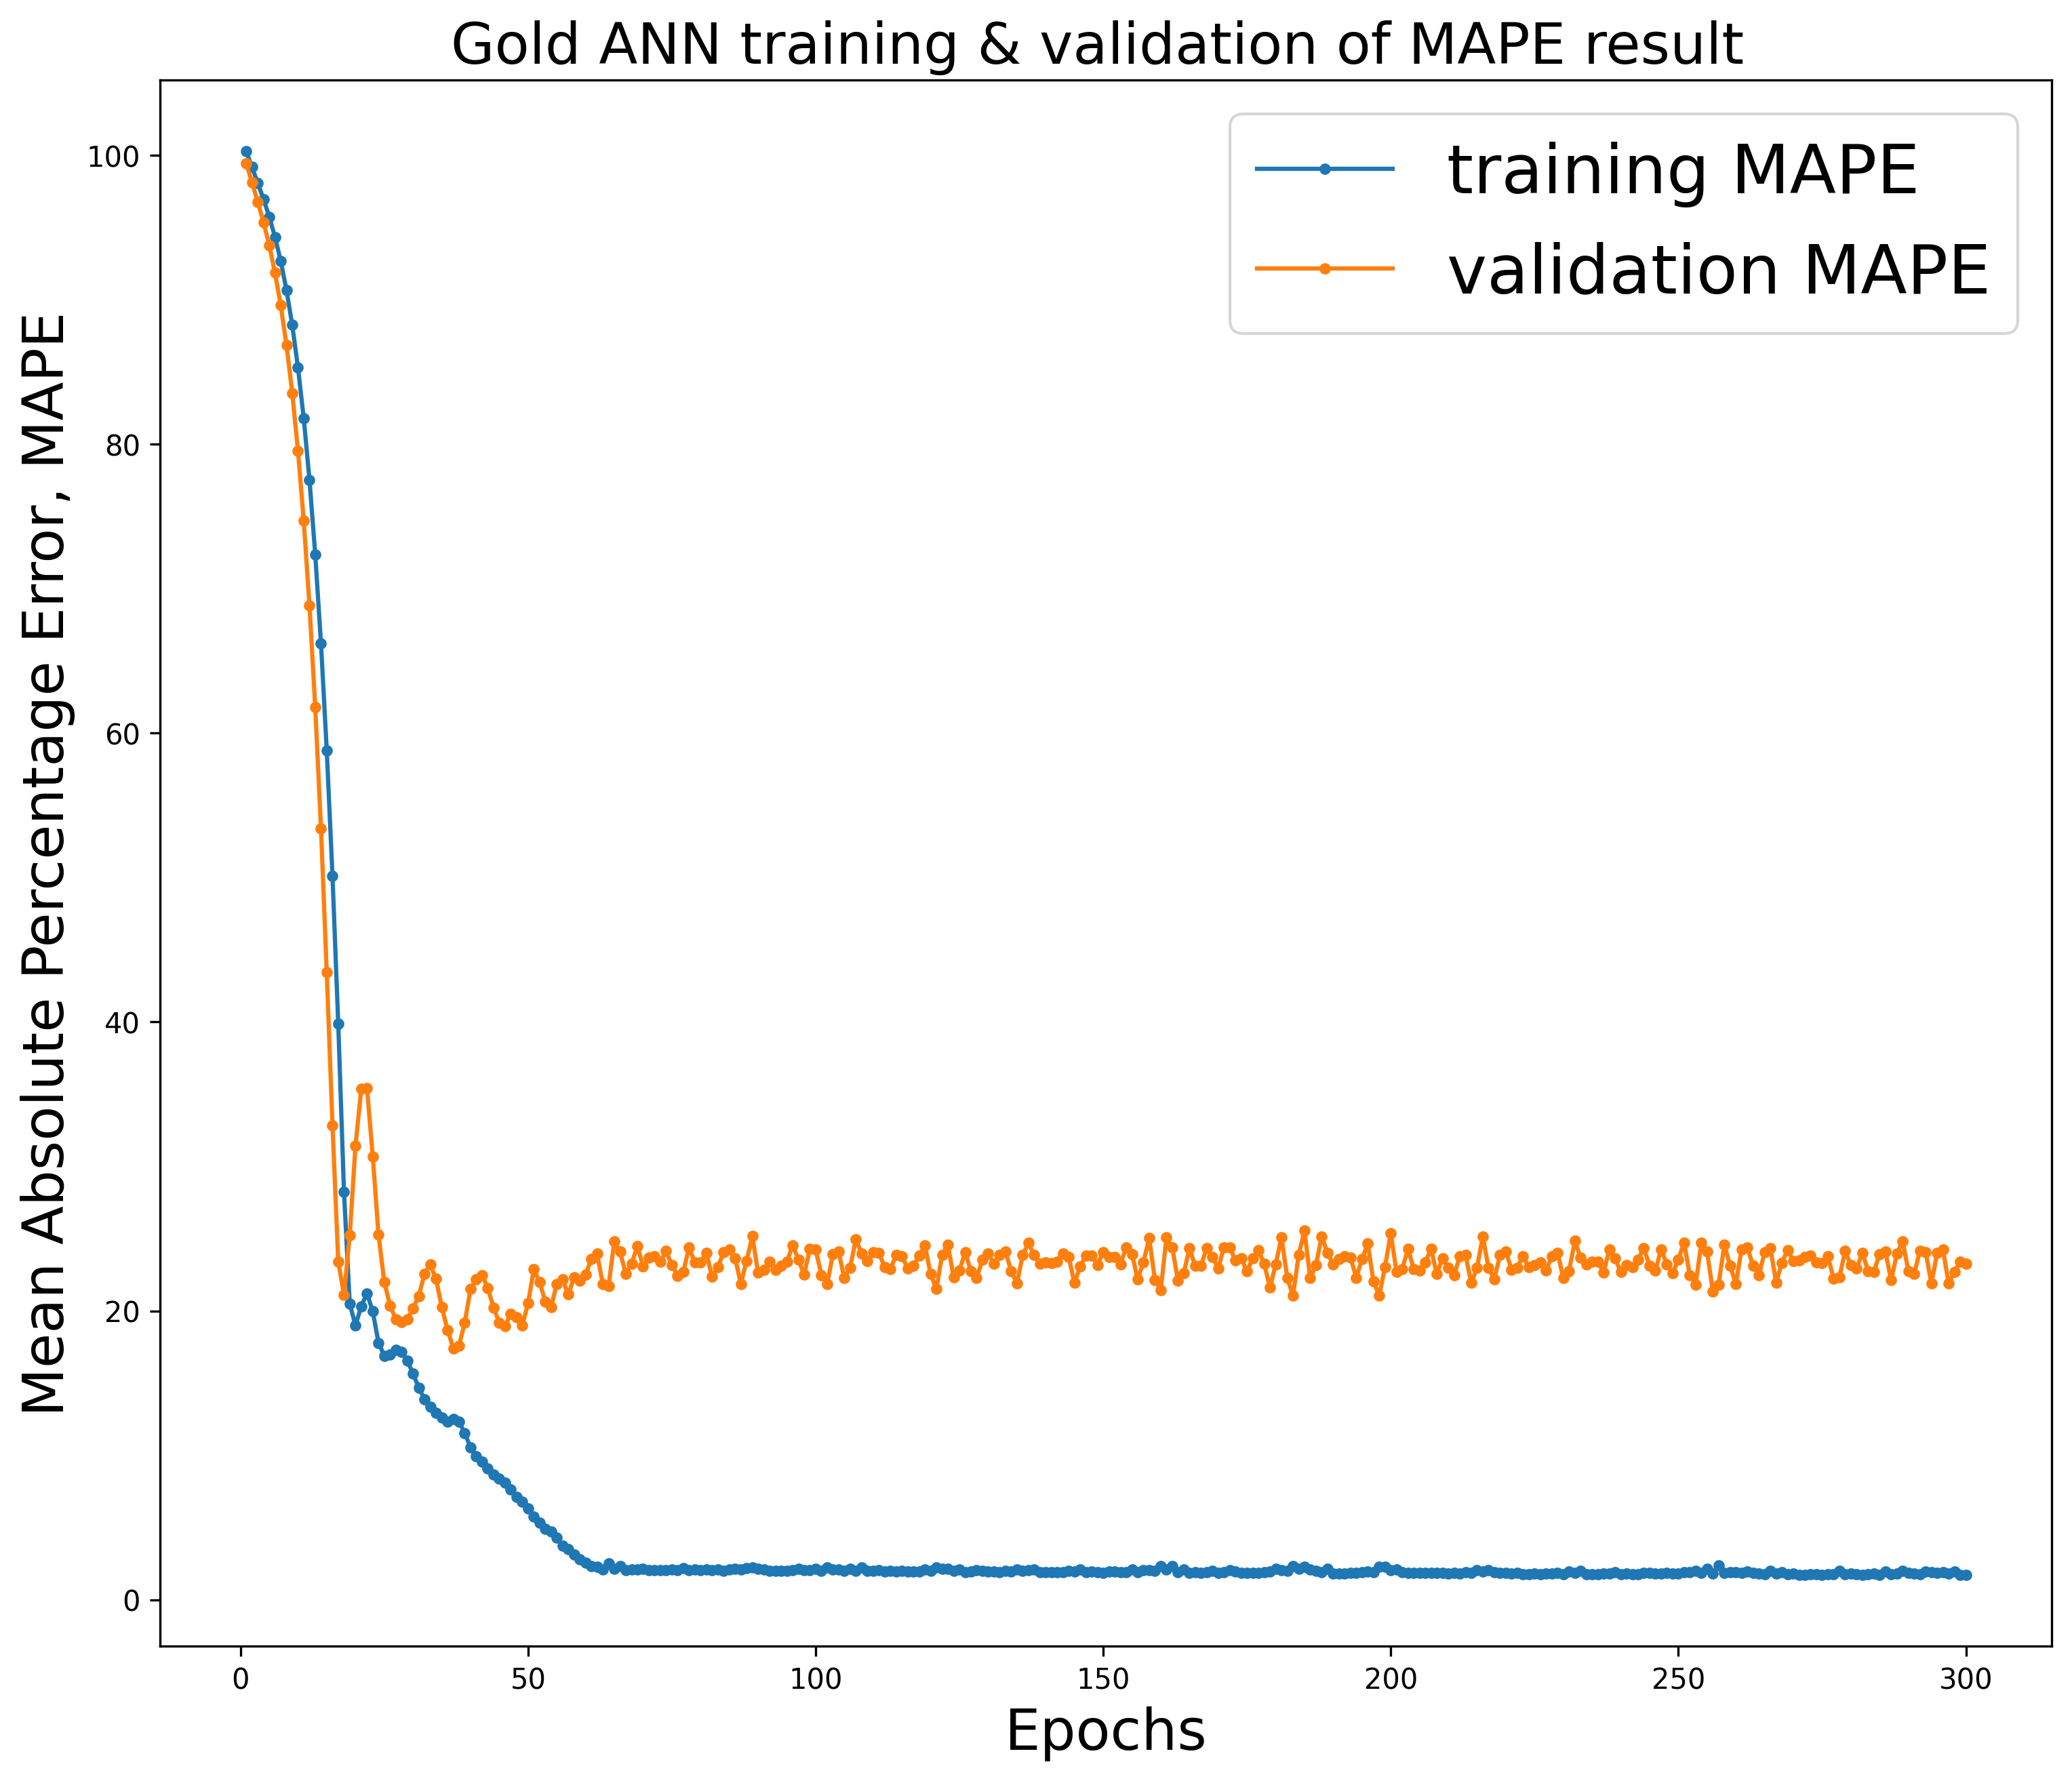
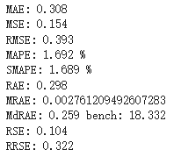
4.Model building and results-1
learning_rate=0.002
beta=0.95
learing_rate 0.002 加上 beta 0.95 的組合

Slide 11
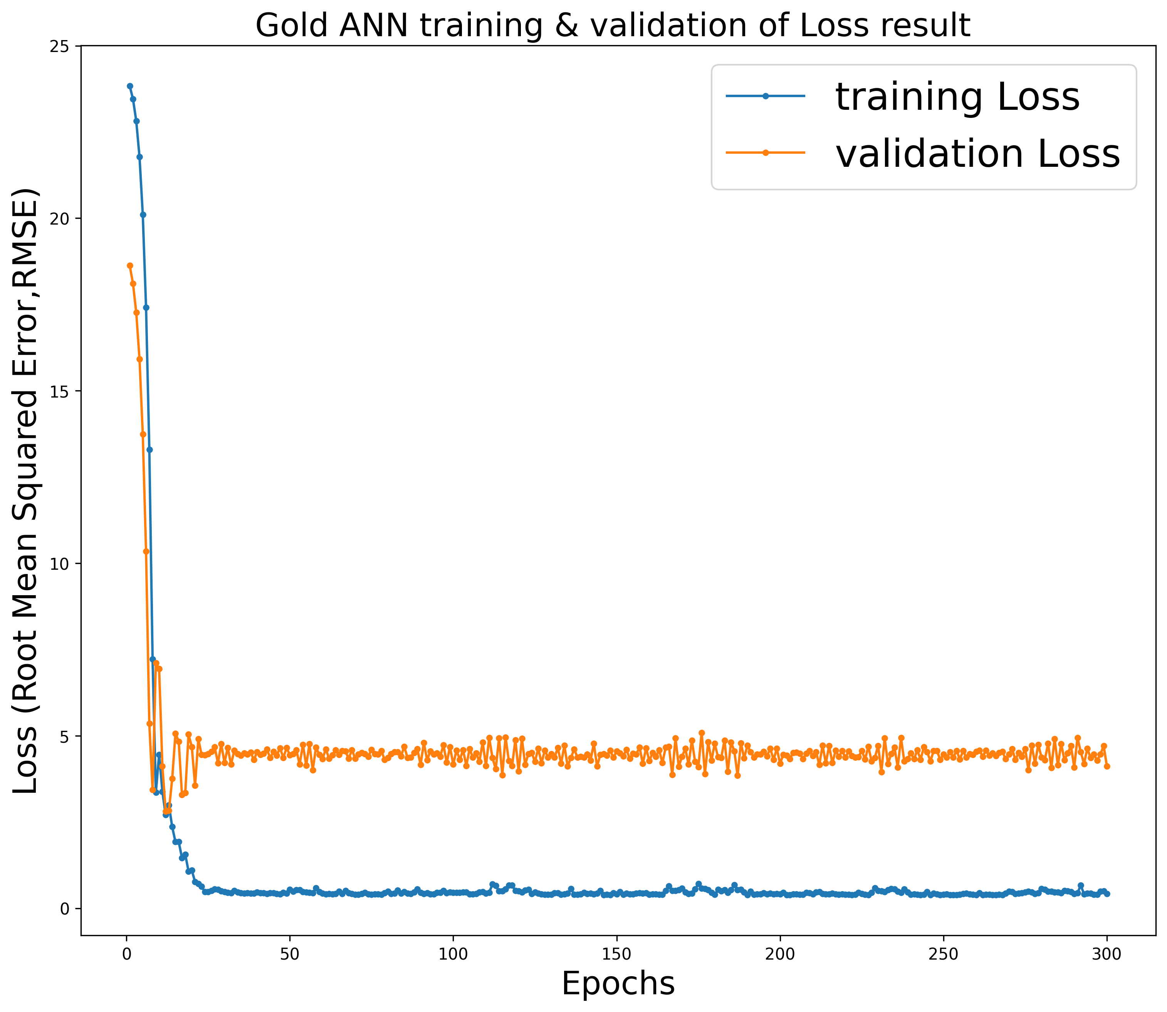
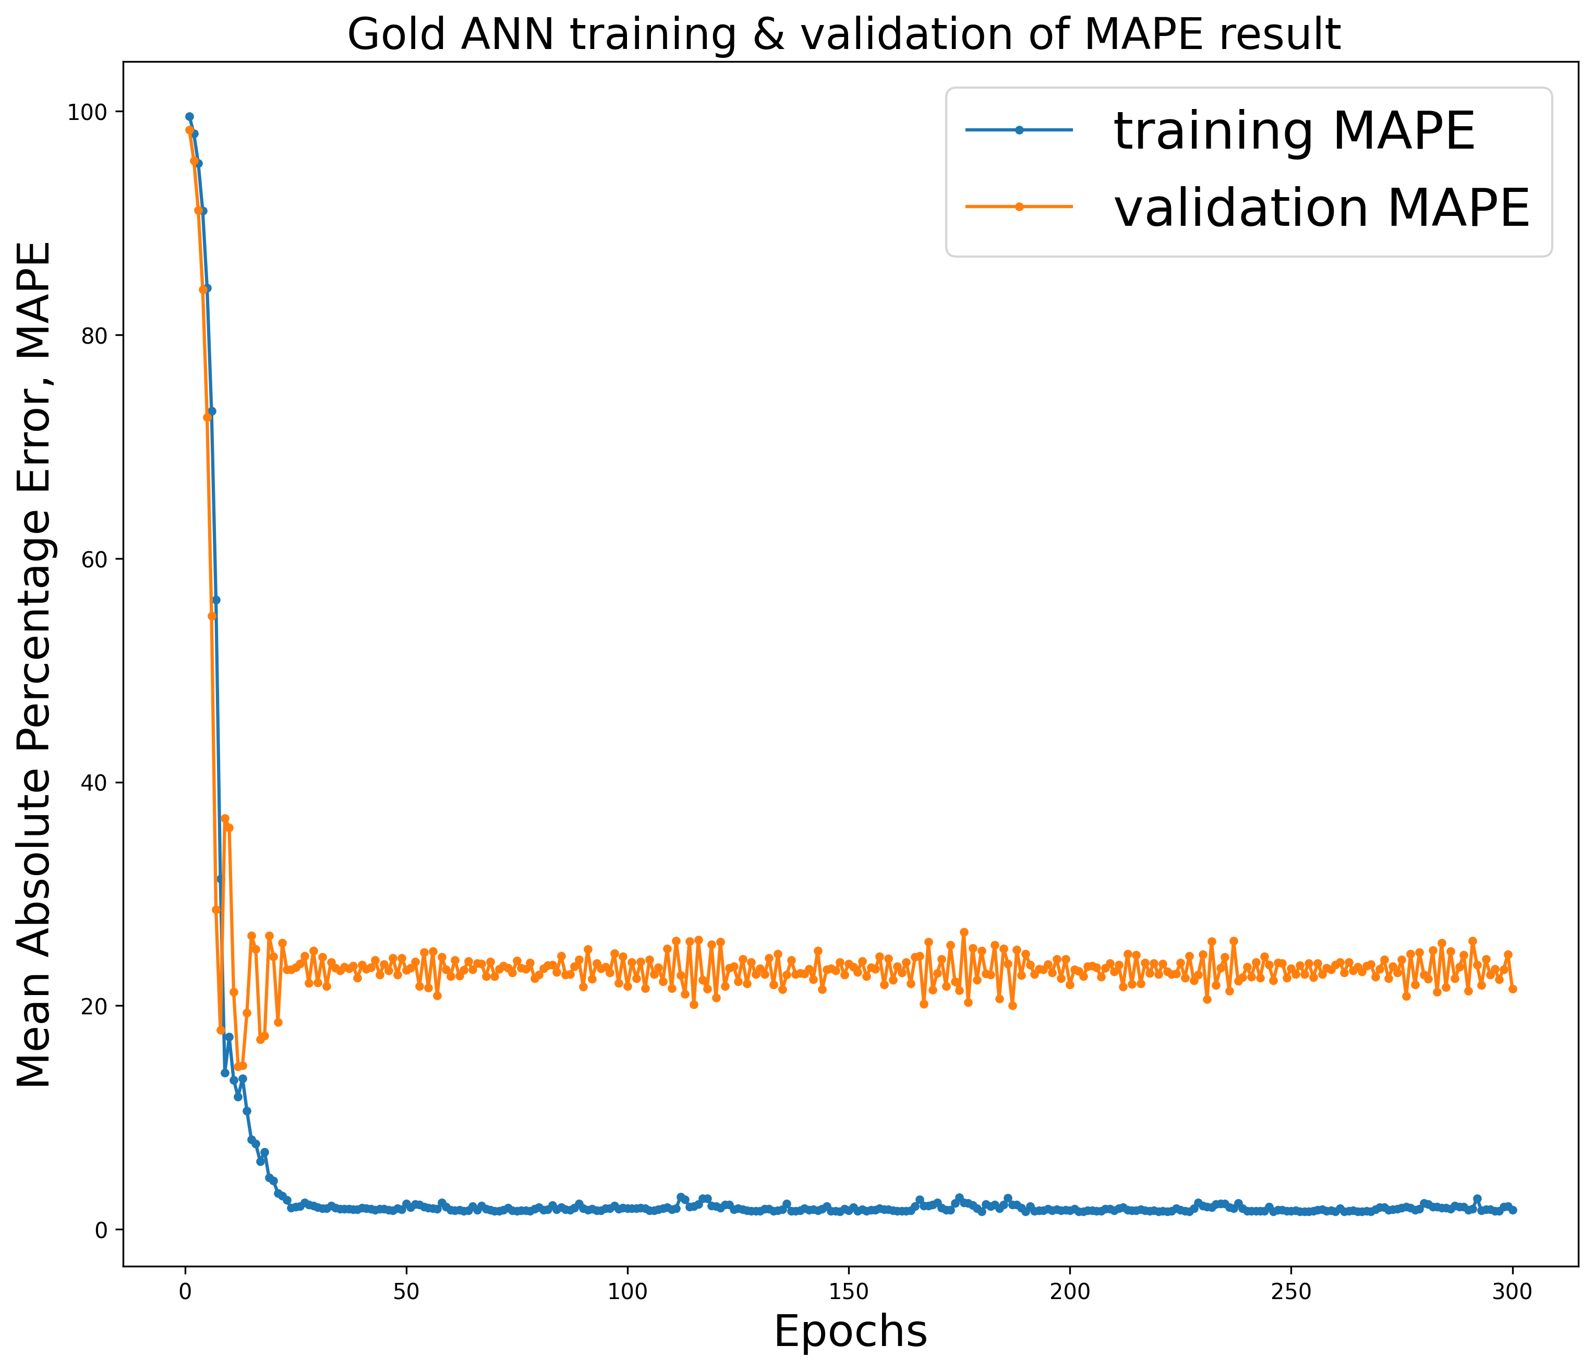
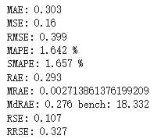
4.Model building and results-2
learning_rate=0.005
beta=0.95
learing_rate 0.005 加上 beta 0.95 的組合
Notes:
validation圖案還沒換

Slide 12
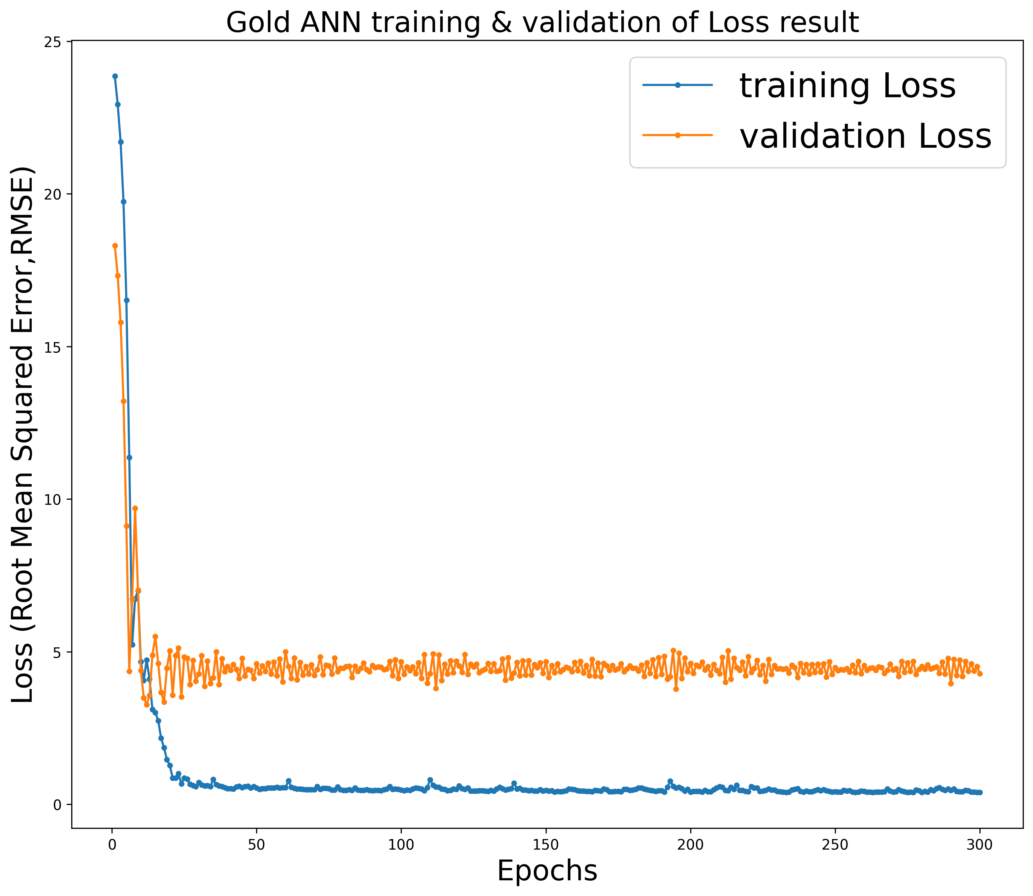
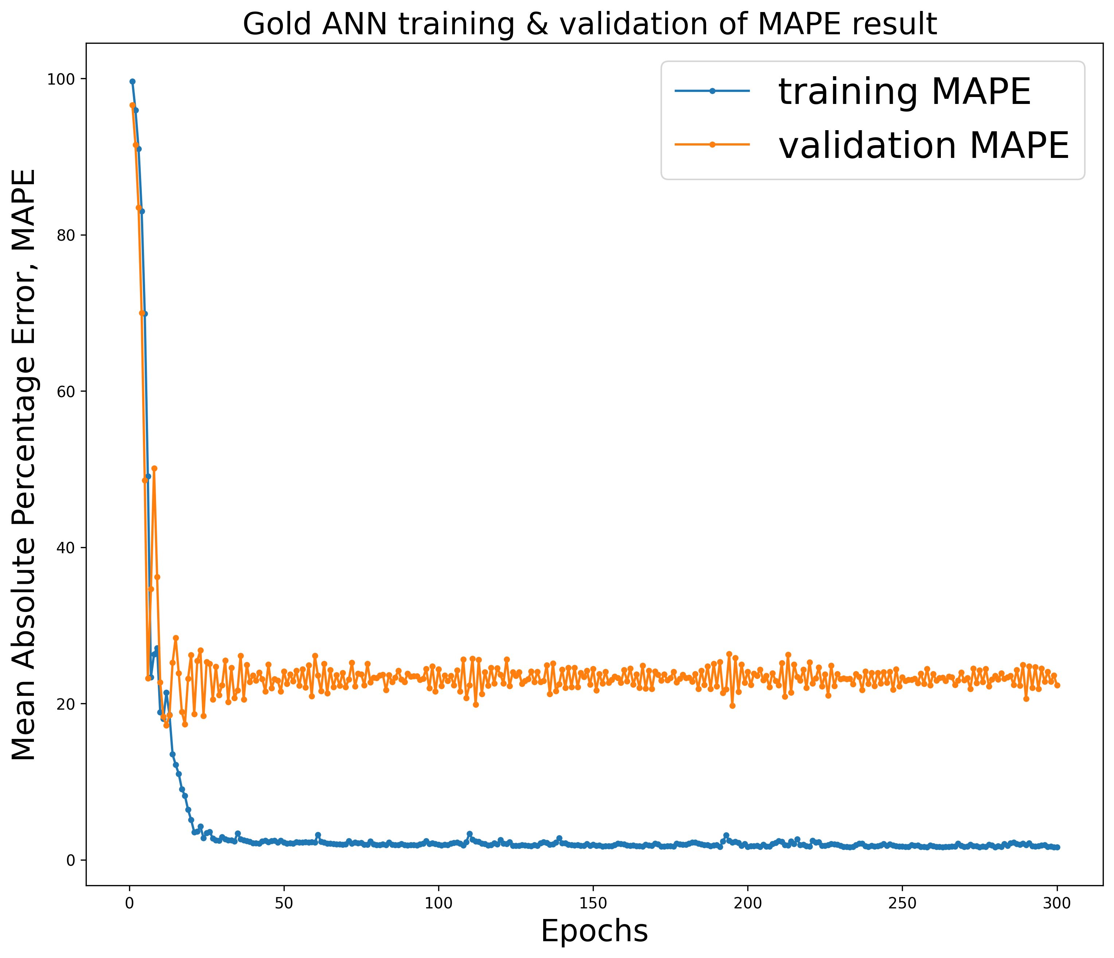
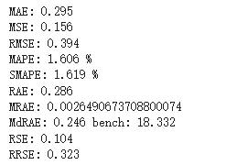
4.Model building and results-3
learning_rate=0.007
beta=0.95
learing_rate 0.007 加上 beta 0.95 的組合

Slide 13
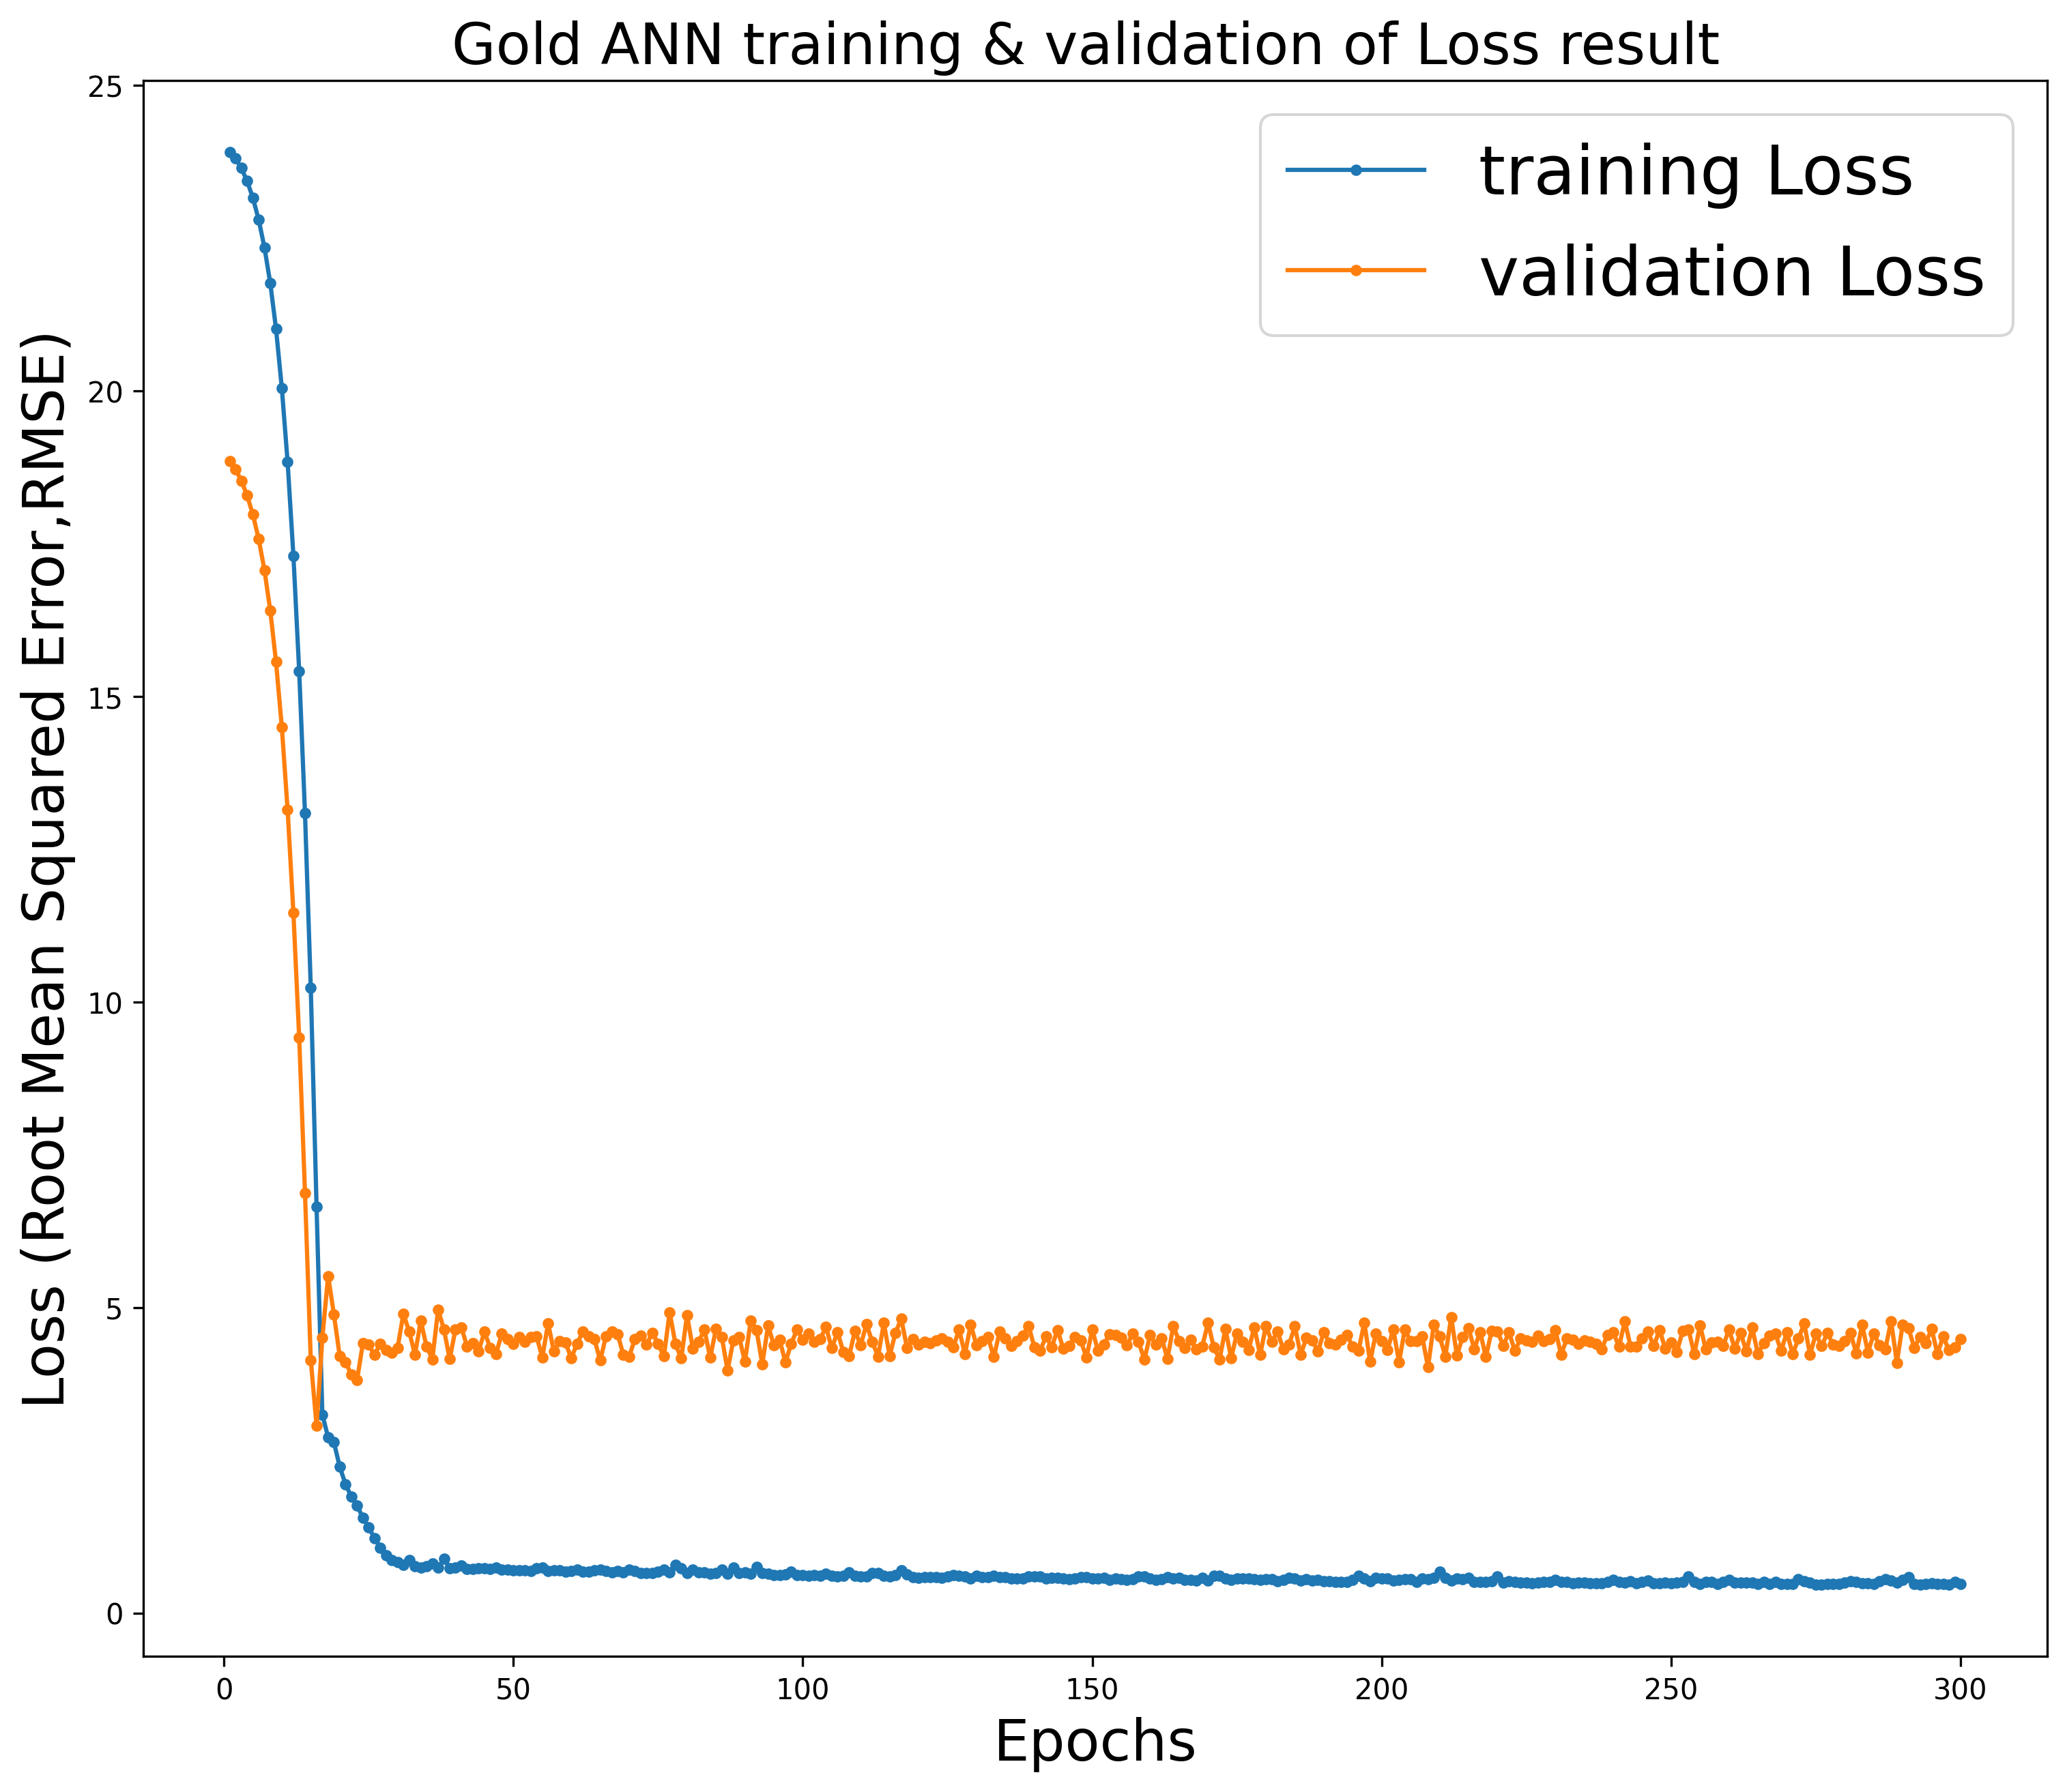
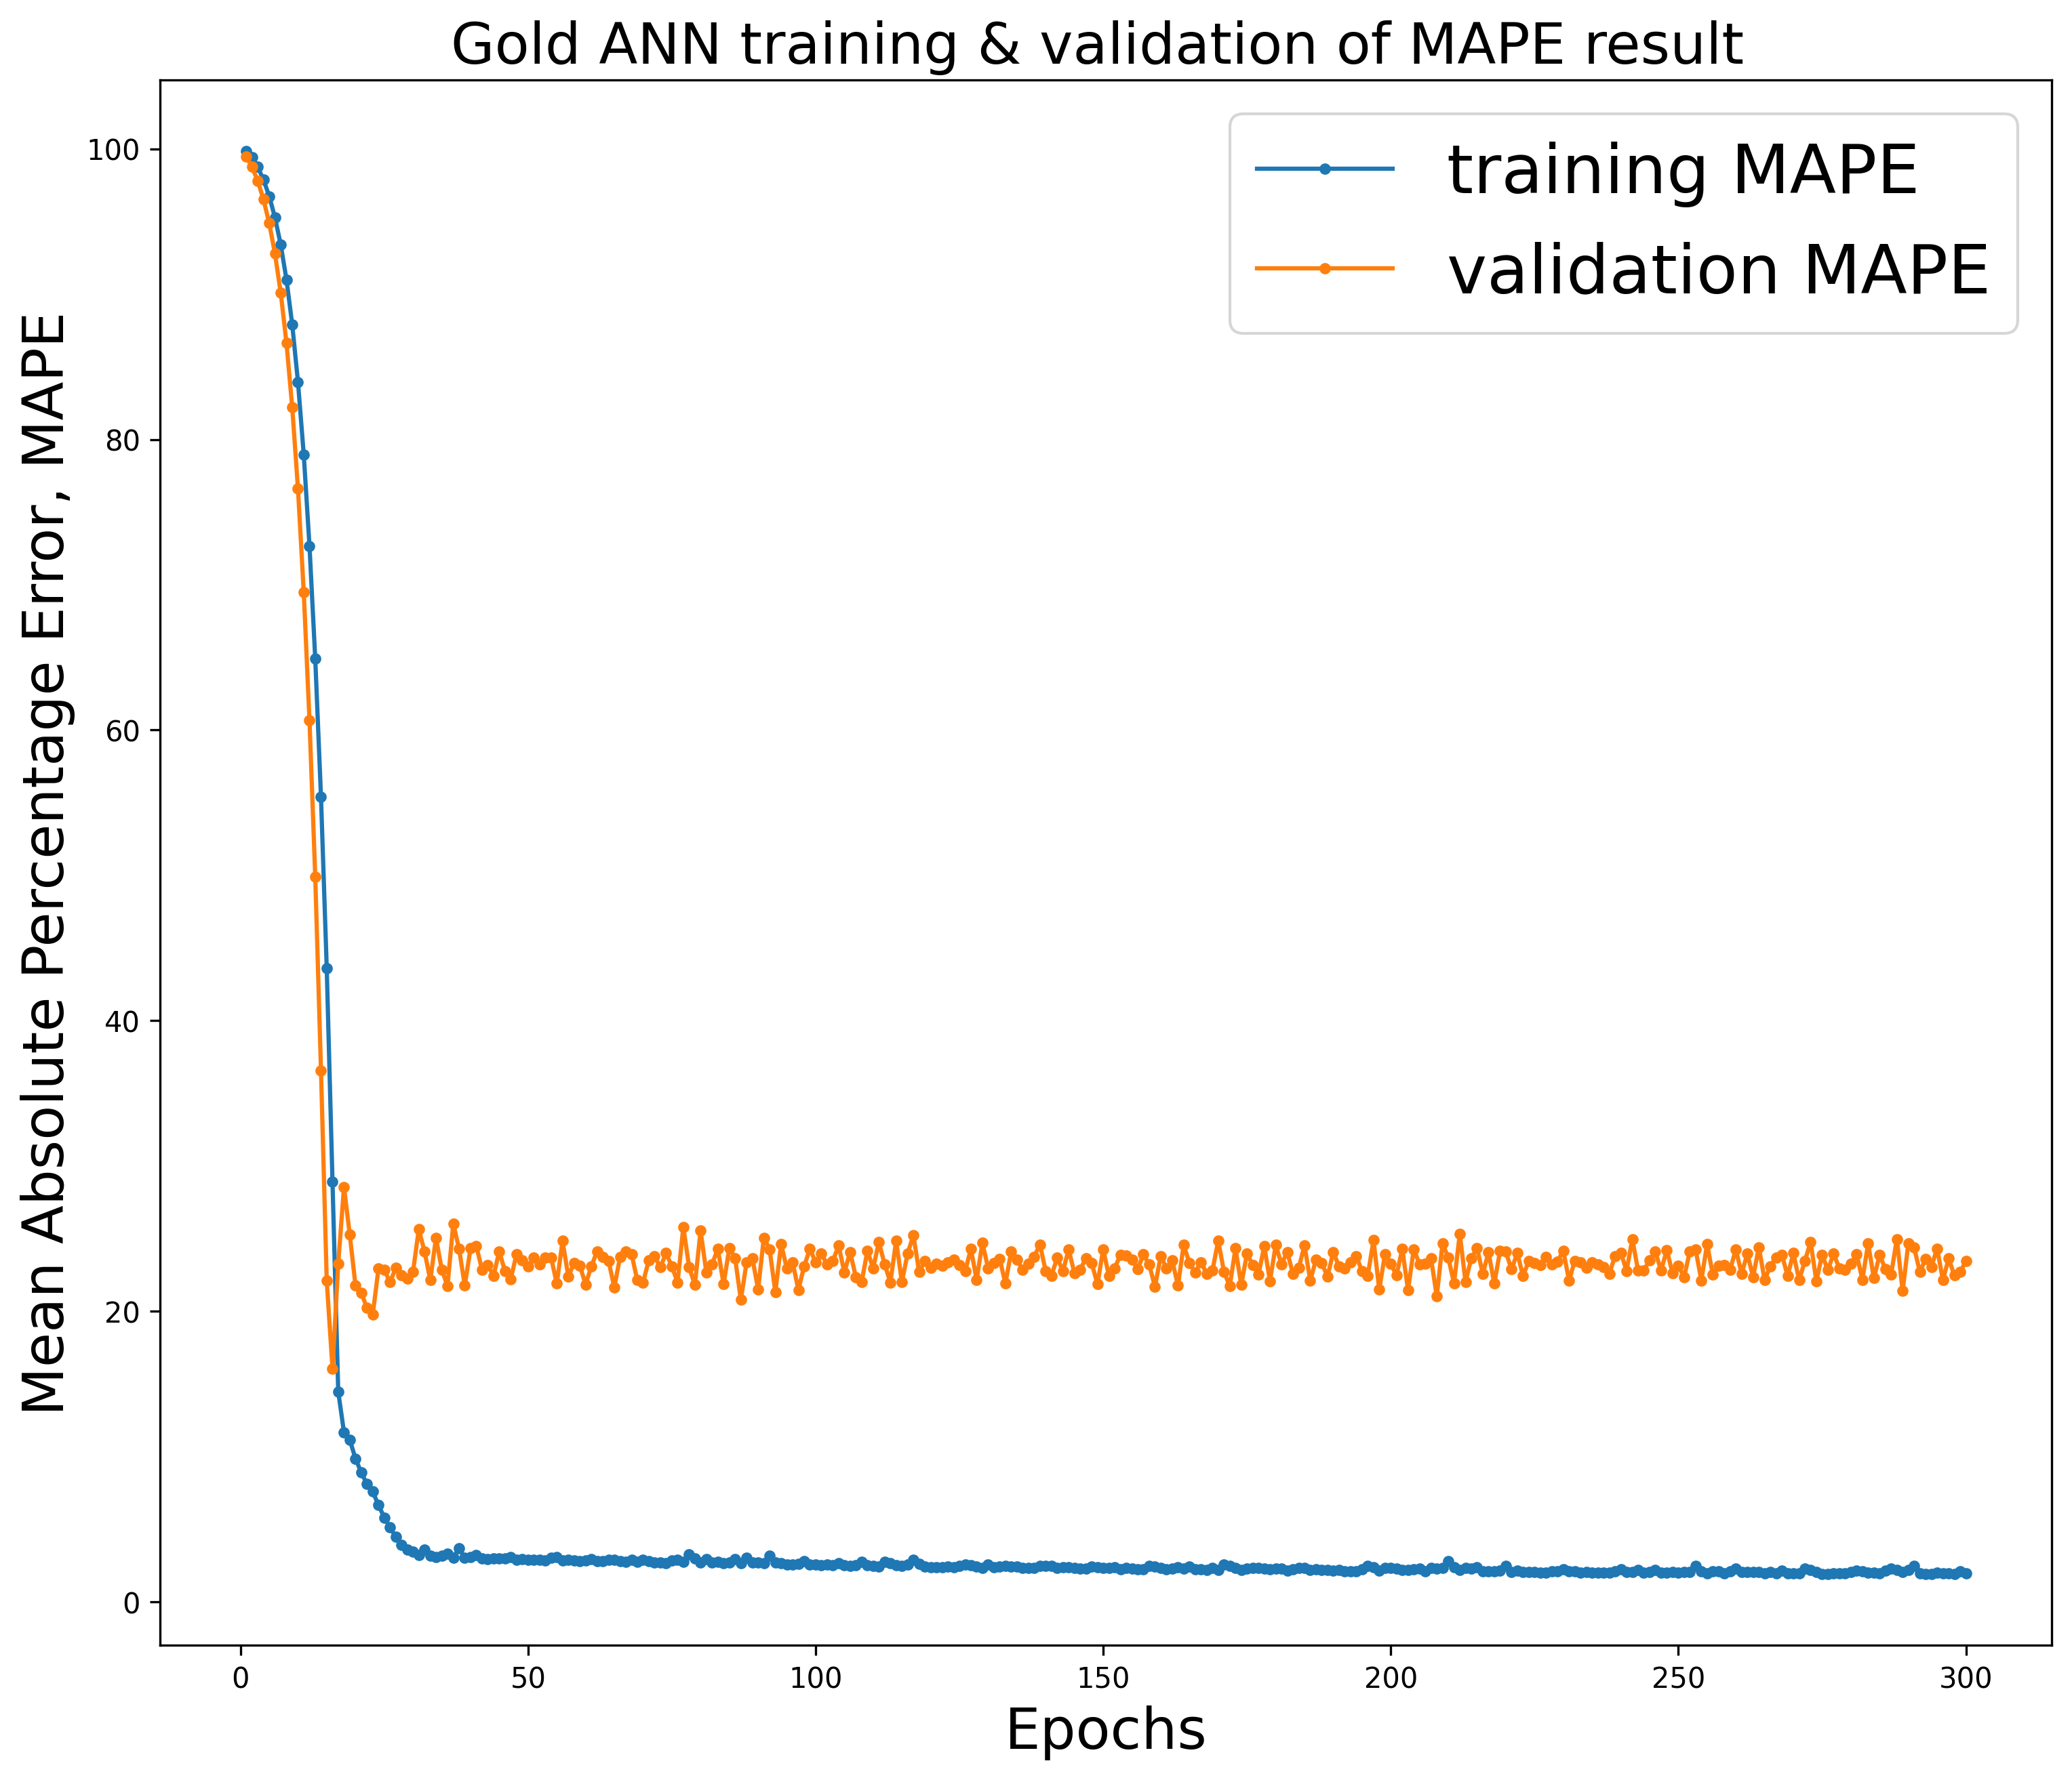
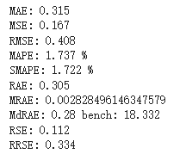
4.Model building and results-4
learning_rate=0.002
beta=0.9
learing_rate 0.002 加上 beta 0.9 的組合

Slide 14
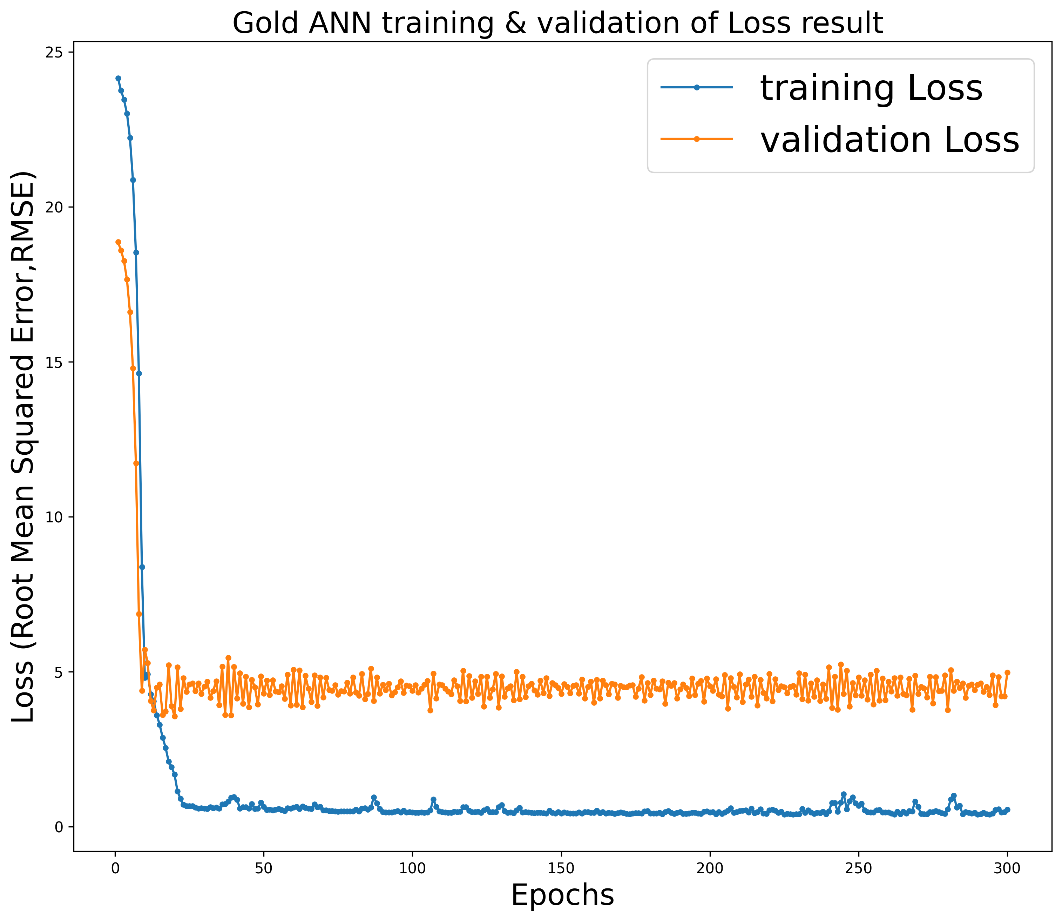
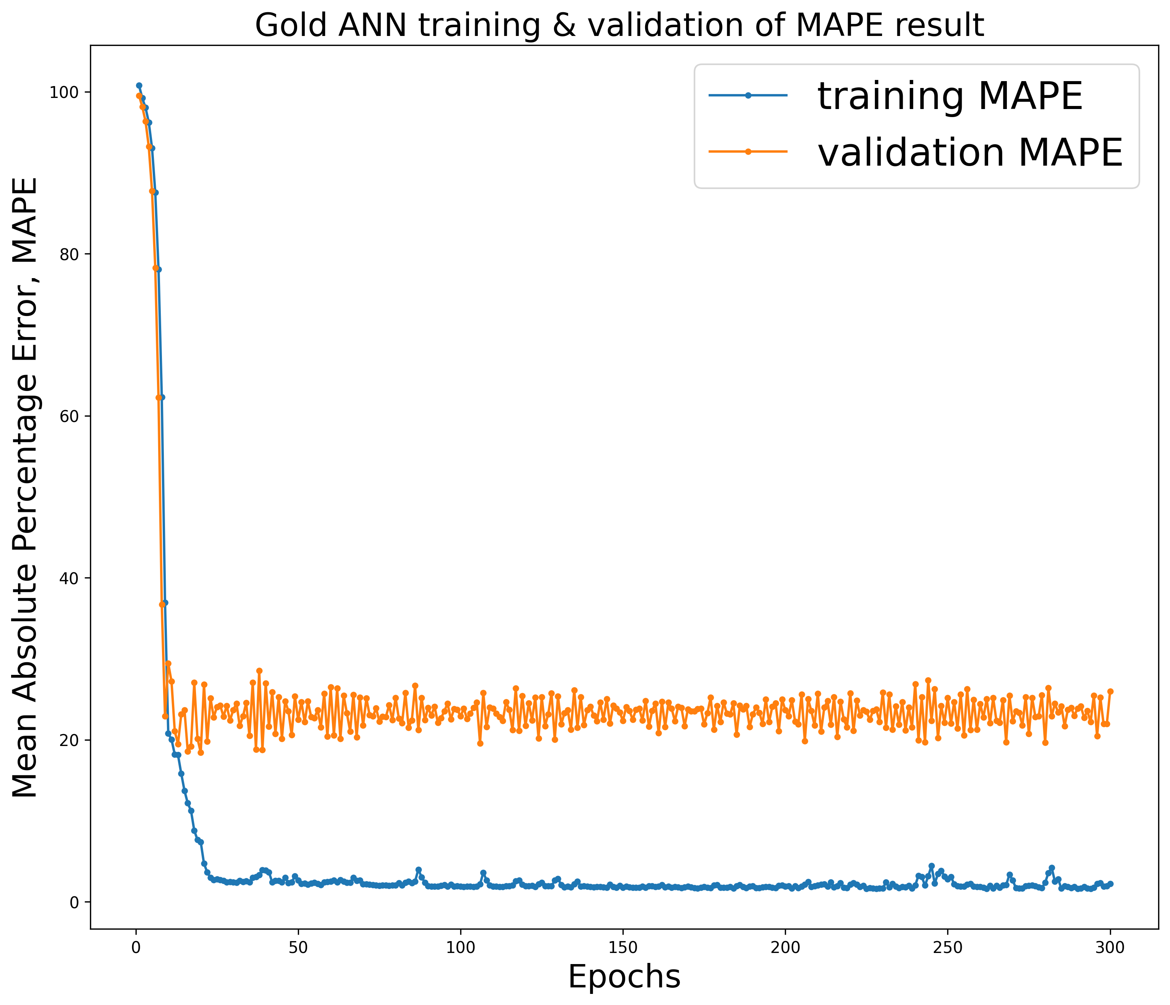
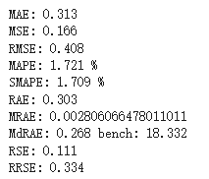
4.Model building and results-5
learning_rate=0.005
beta=0.9
learing_rate 0.005 加上 beta 0.9 的組合

Slide 15
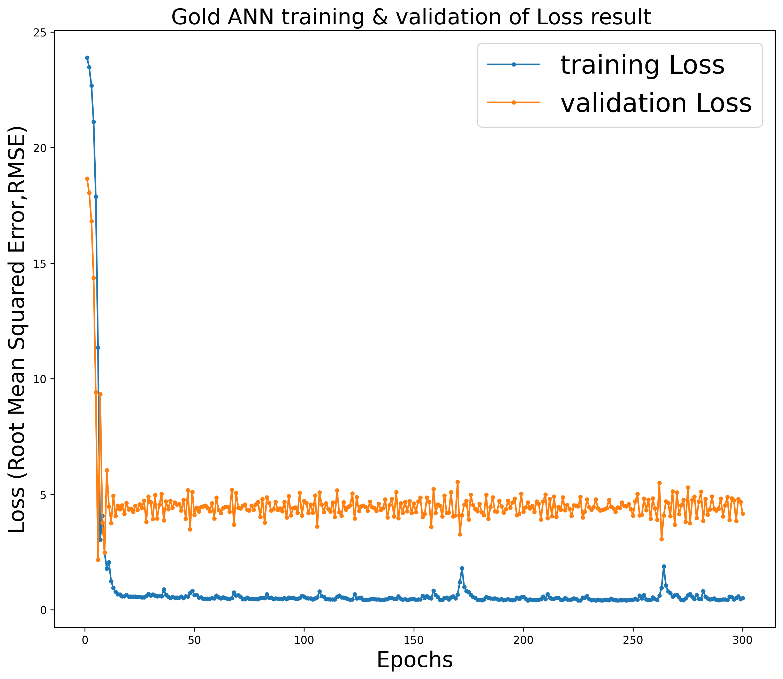
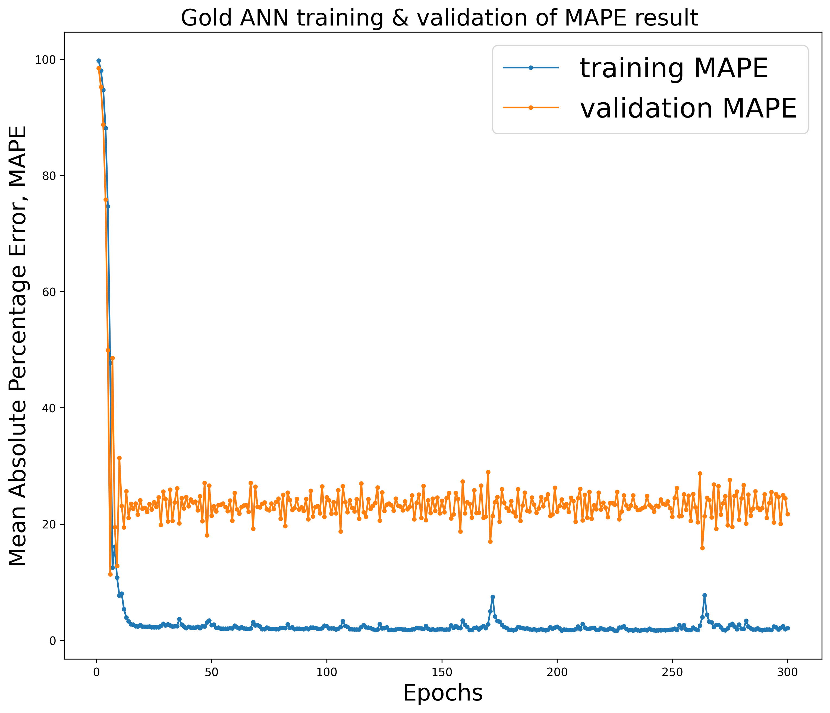
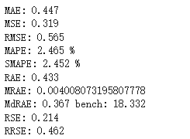
4.Model building and results-6
learning_rate=0.007
beta=0.9
learing_rate 0.007 加上 beta 0.9 的組合

Slide 16
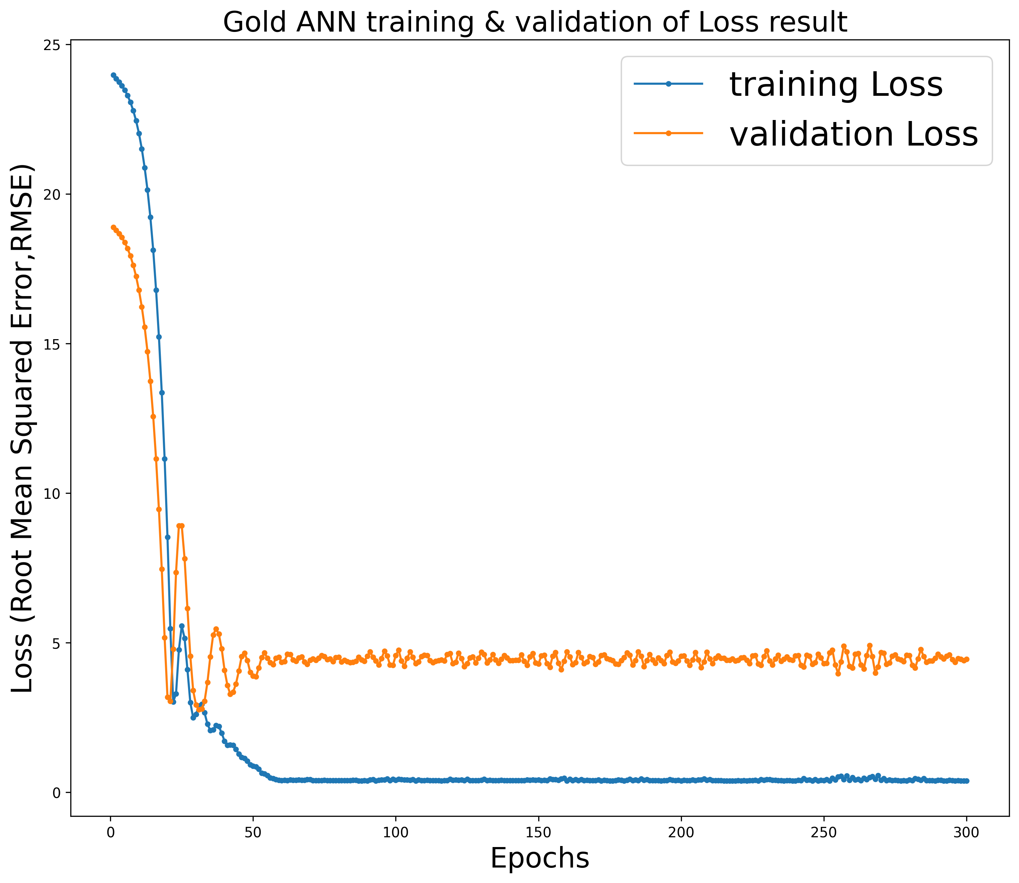
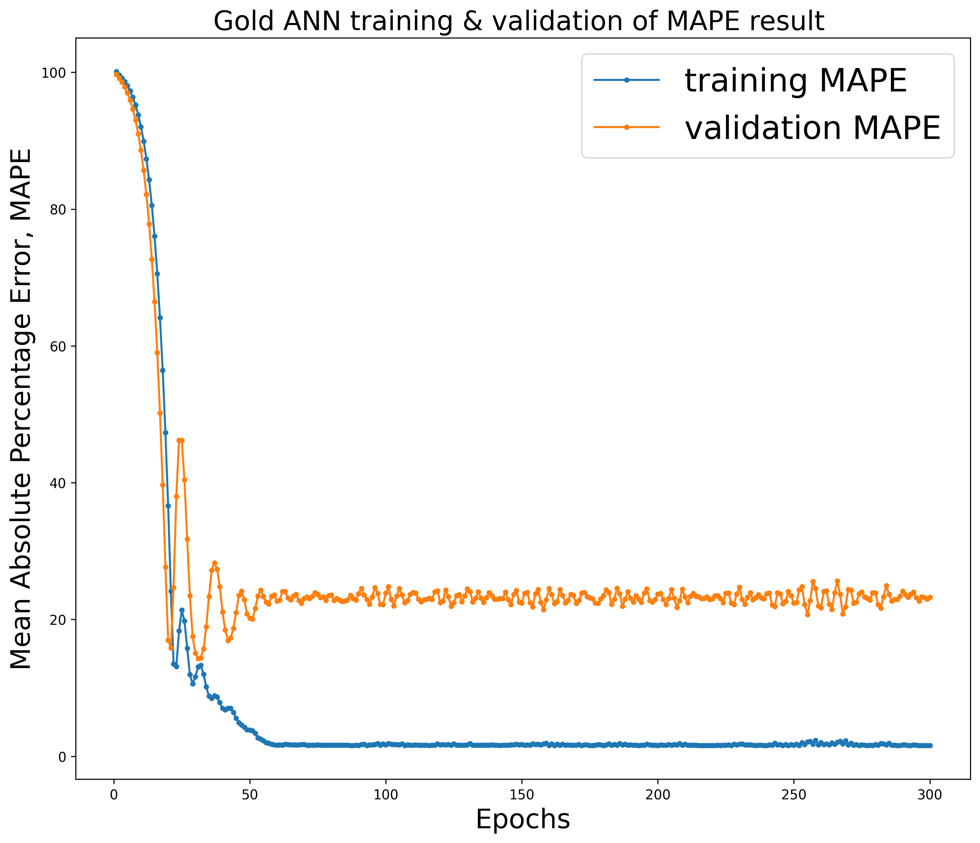
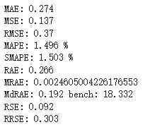
4.Model building and results-7
learning_rate=0.002
beta=0.97
learing_rate 0.002 加上 beta 0.97 的組合

Slide 17
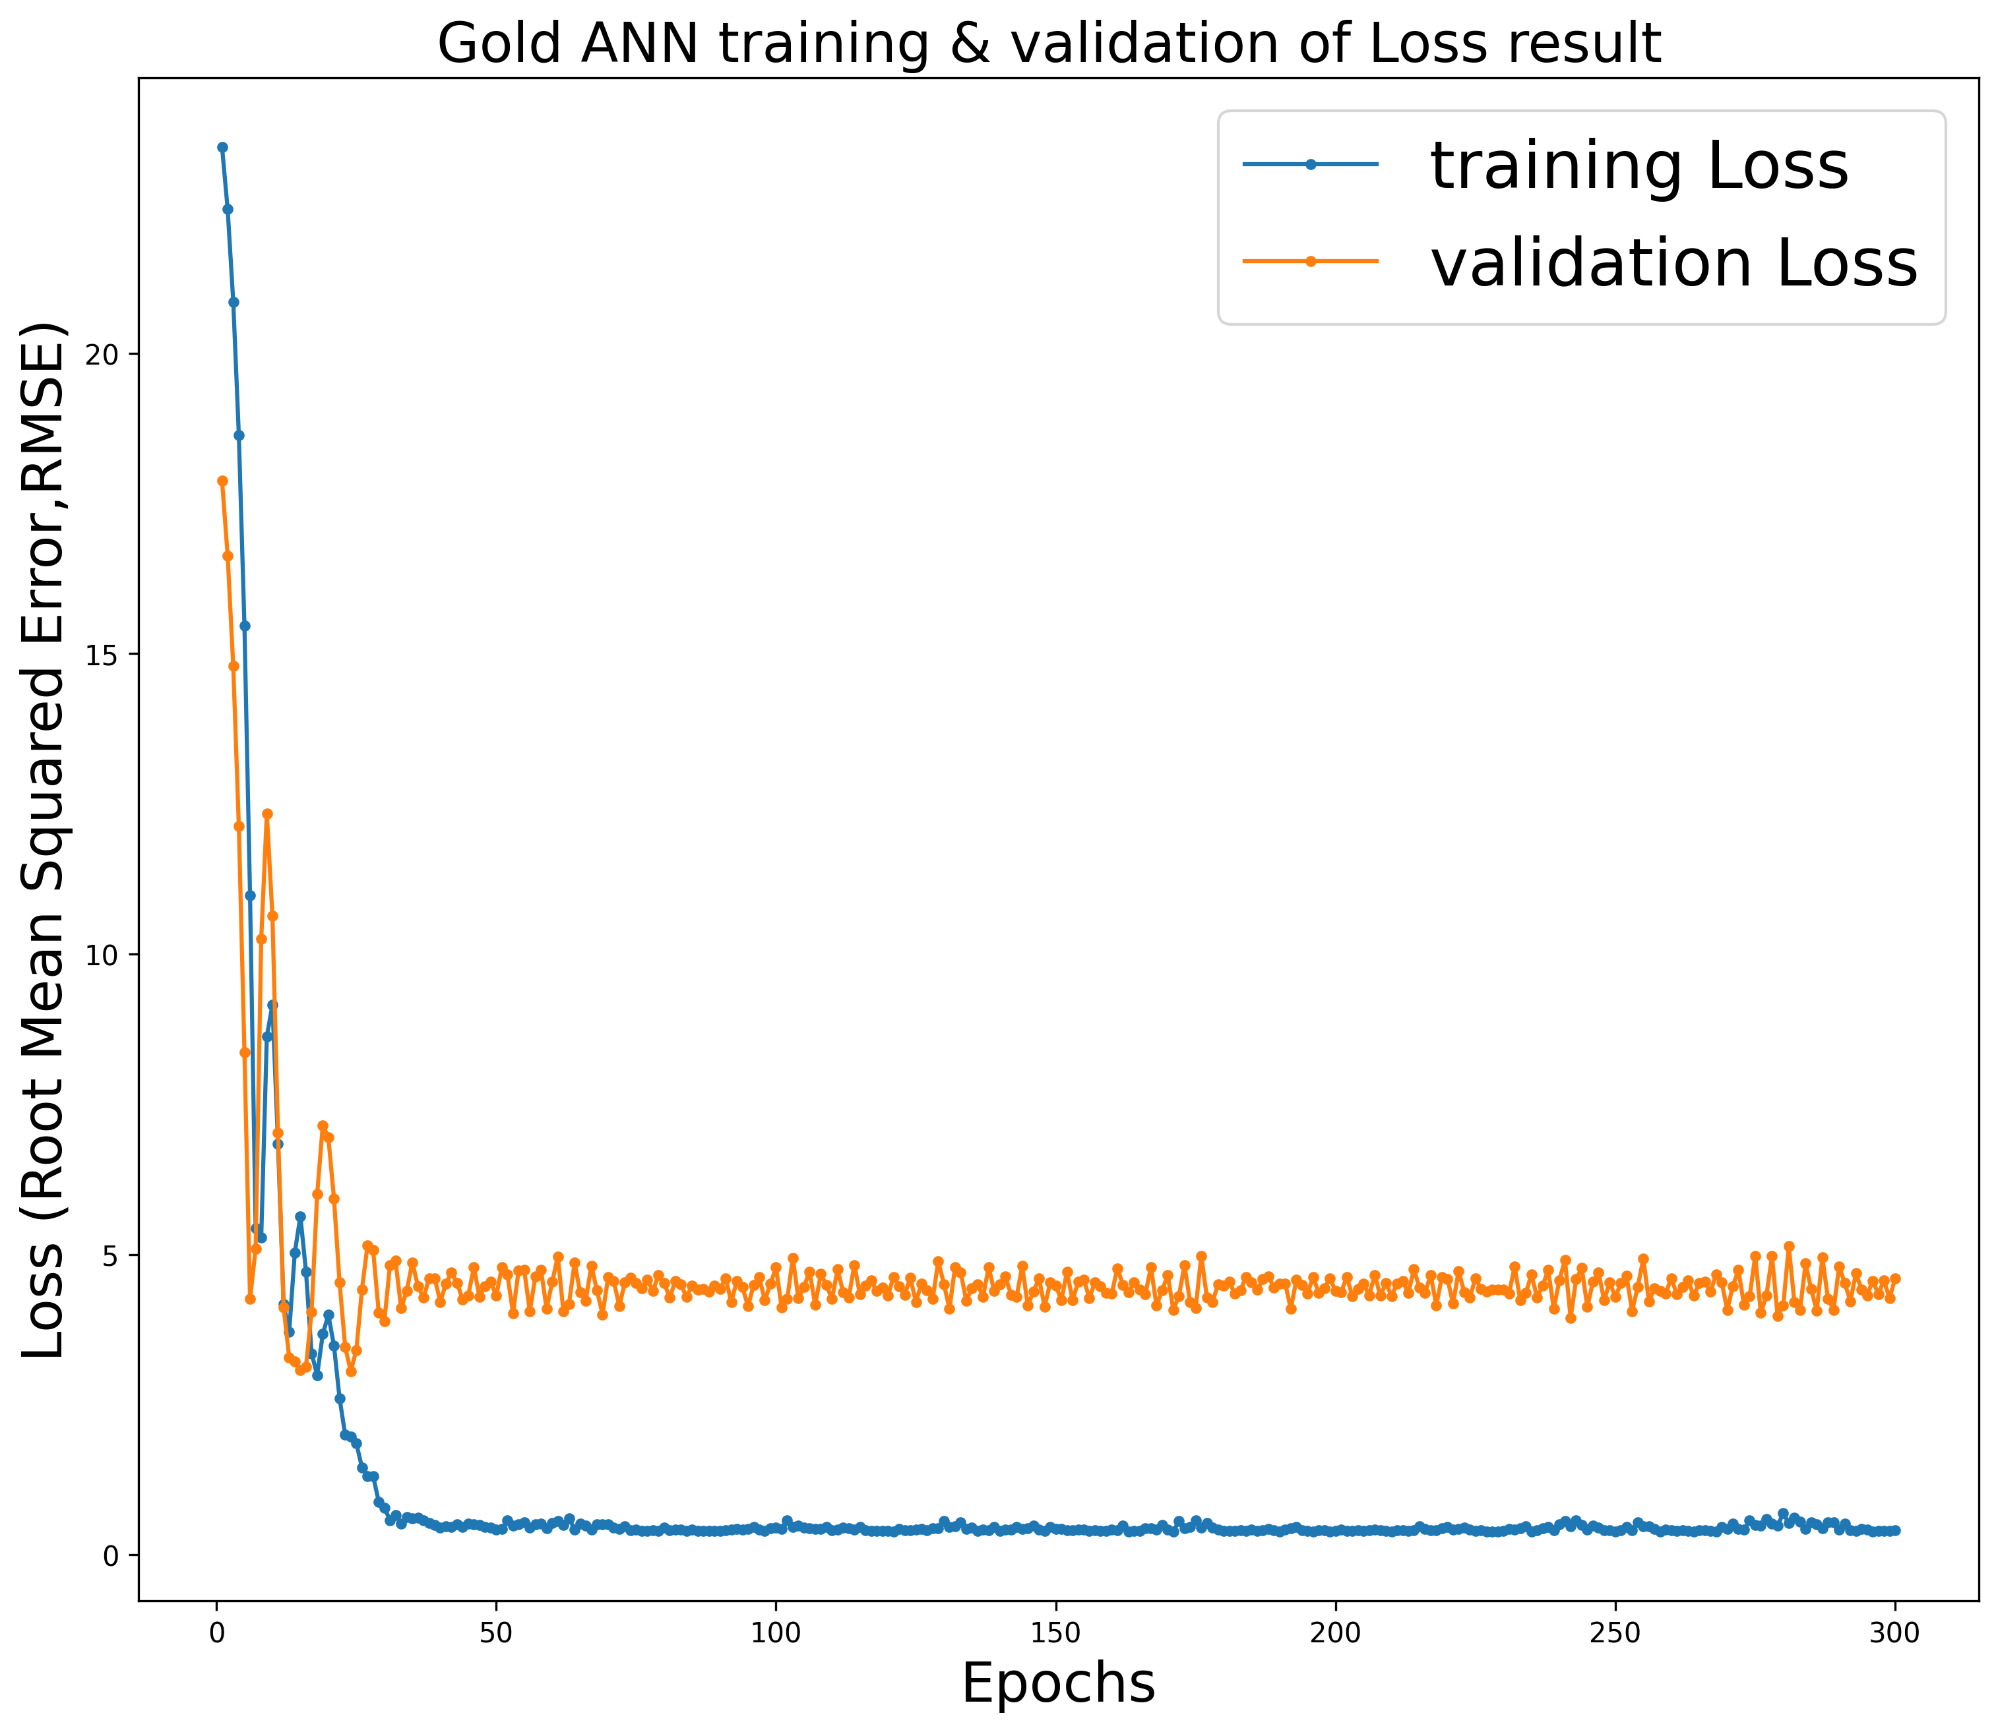
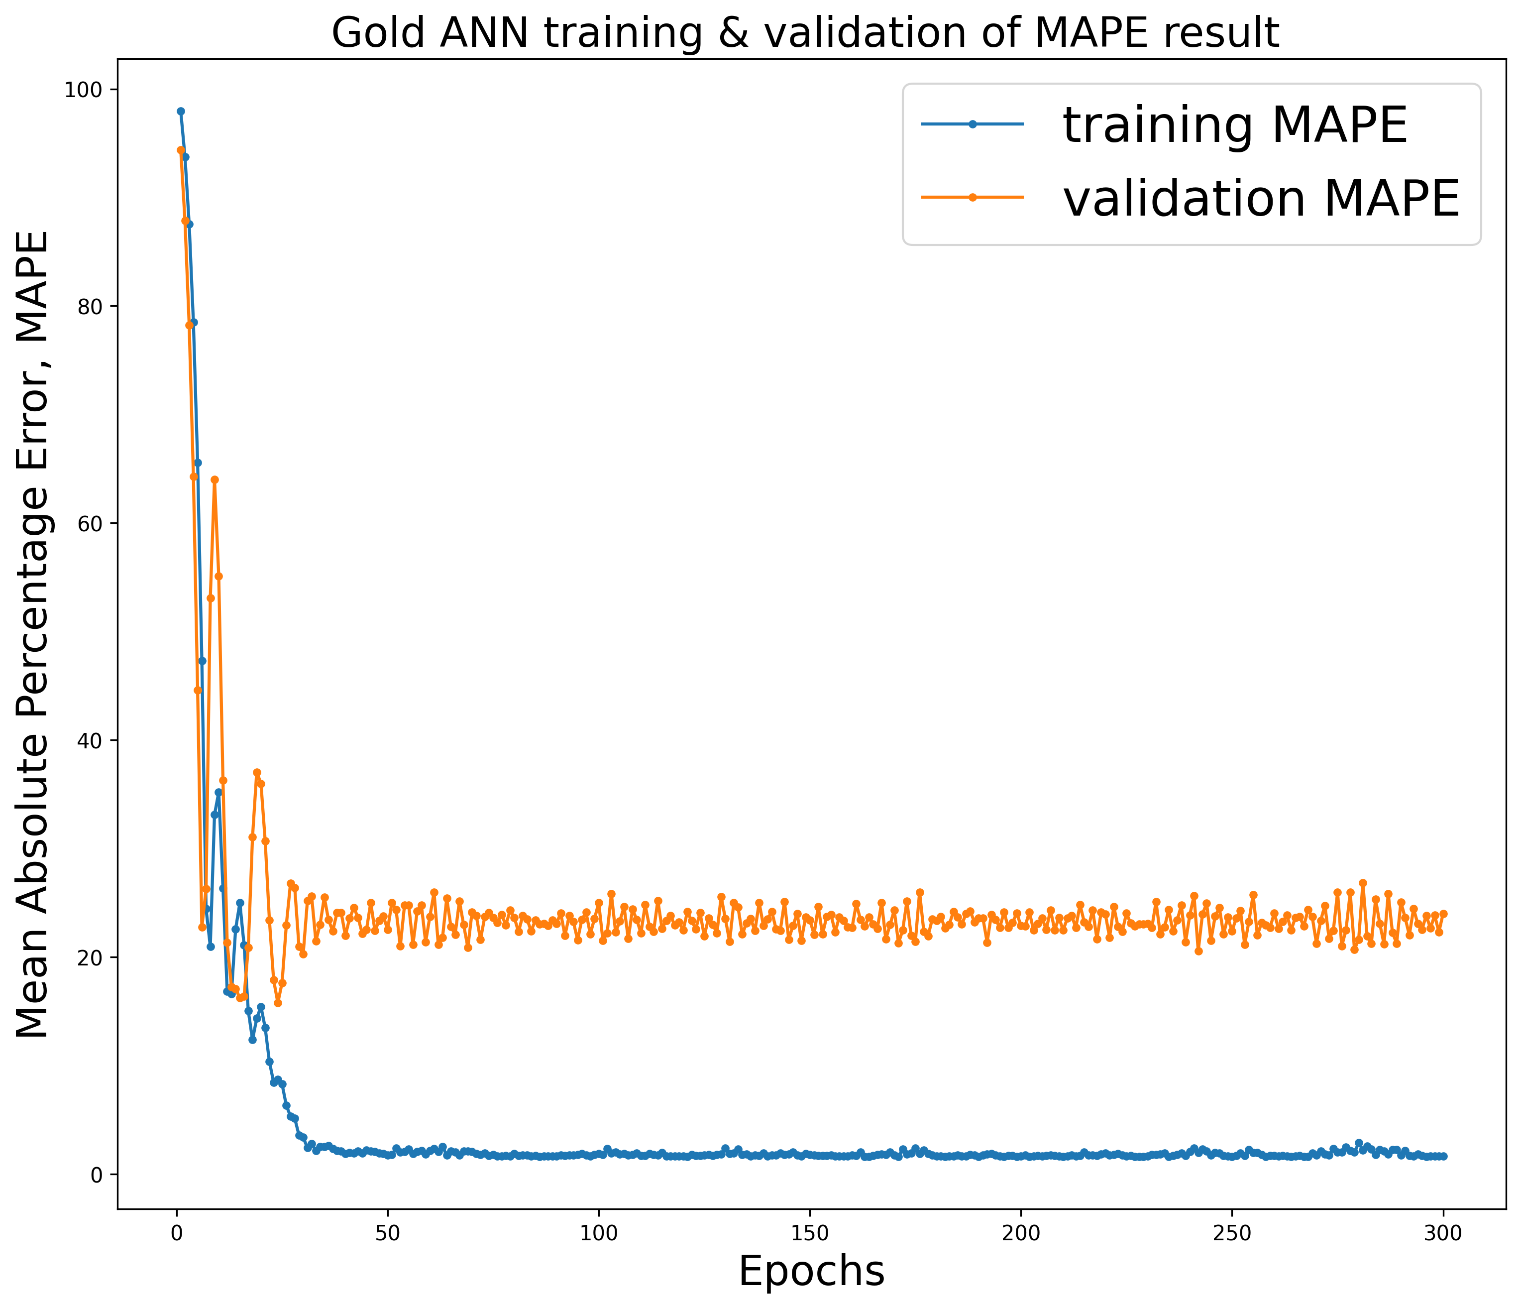
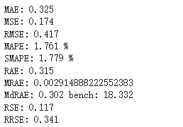
4.Model building and results-8
learning_rate=0.005
beta=0.97
learing_rate 0.005 加上 beta 0.97 的組合

Slide 18
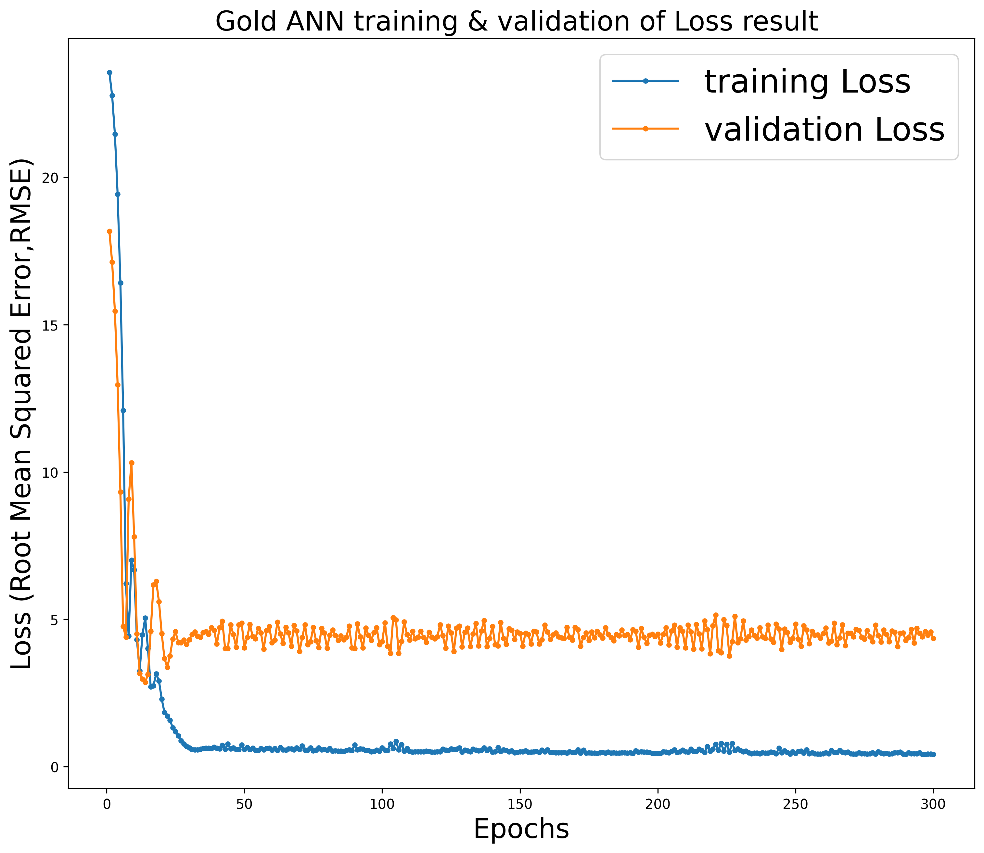
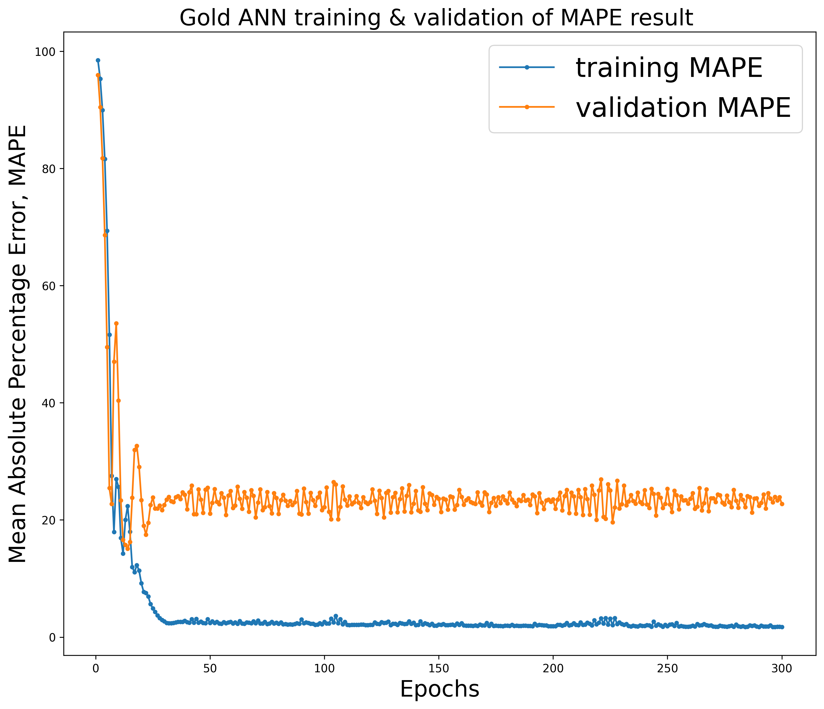
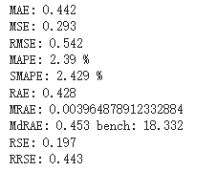
4.Model building and results-9
learning_rate=0.007
beta=0.97
learing_rate 0.007 加上 beta 0.97 的組合

Slide 19
4.Model building and results
 | learning_rate=0.002 | learning_rate=0.005 | learning_rate=0.007
beta=0.95 | RMSE=0.393 MAPE=1.692% SMAPE=1.689% MdRAE=0.259 Loss=4.4565 | RMSE=0.399 MAPE=1.642% SMAPE=1.657% MdRAE=0.276 Loss=4.1187 | RMSE=0.394 MAPE=1.606% SMAPE=1.619% MdRAE=0.246 Loss=4.2837
beta=0.9 | RMSE=0.408 MAPE=1.737% SMAPE=1.722% MdRAE=0.28 Loss=4.4848 | RMSE=0.408 MAPE=1.721% SMAPE=1.709% MdRAE=0.268 Loss=4.9671 | RMSE=0.565 MAPE=2.465% SMAPE=2.452% MdRAE=0.367 Loss=4.1665
beta=0.97 | RMSE=0.37 MAPE=1.496% SMAPE=1.503% MdRAE=0.192 Loss=4.4514 | RMSE=0.417 MAPE=1.761% SMAPE=1.779% MdRAE=0.302 Loss=4.5960 | RMSE=0.542 MAPE=2.39% SMAPE=2.429% MdRAE=0.453 Loss=4.3519

Slide 20
Test
learning_rate=0.005
beta=0.95
使用該組合進行test因為該組合反應出的圖形最好

Slide 21
8個指標如何看
MAE (平均絕對誤差)：MAE 是預測值和實際值之間的平均絕對差。它衡量了預測值與實際值之間的平均差異程度，其值越小越好。
MSE (均方誤差)：MSE 是預測值和實際值之間的平均平方差。它衡量了預測值與實際值之間的平均平方差異，其值越小越好。MSE 比 MAE 更加敏感，因為它將差異平方化。
RMSE (均方根誤差)：RMSE 是 MSE 的平方根。它提供了預測值與實際值之間的平均差異的平均量度。與 MSE 類似，其值越小越好。
MAPE (平均絕對百分比誤差)：MAPE 衡量了預測值相對於實際值的平均百分比誤差。它將絕對誤差轉換為相對誤差，其值越小越好。
SMAPE (對稱平均絕對百分比誤差)：SMAPE 是 MAPE 的對稱版本，它將絕對誤差轉換為相對誤差並考慮了預測值和實際值的平均值。與 MAPE 類似，其值越小越好。
RAE (相對絕對誤差)：RAE 衡量了預測值相對於實際值的平均相對誤差。它衡量預測模型相對於基準模型的性能。其值越接近 0 越好，表示模型的性能越好。
MRAE (平均相對絕對誤差)：MRAE 是預測值和實際值之間的平均相對誤差。與 RAE 類似，其值越接近 0 越好。
MdRAE (中位數相對絕對誤差)：MdRAE 衡量了預測值相對於實際值的中位數相對誤差。與 RAE 和 MRAE 不同，它使用中位數而不是平均值

Slide 22
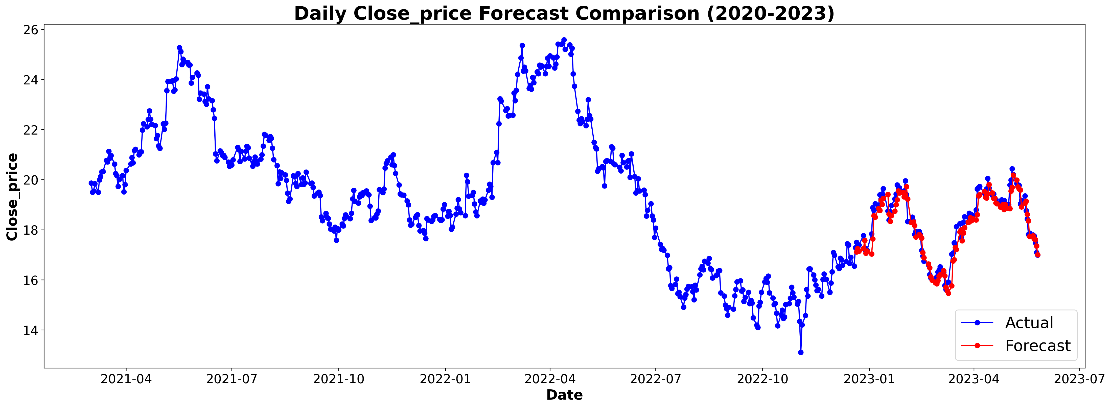
結果討論
在9組不同的測試值中，每組的指標差異不大，重疊度也大致相同，
而這張則是9組中最好的圖，它的MAPE以及SMAPE是其中最小的，越小的值反映出來的誤差越小，預測的結果最好。
會看起來很吻合可能是因為單位的問題，加上資料內的數字差沒有到非常大。

Slide 23
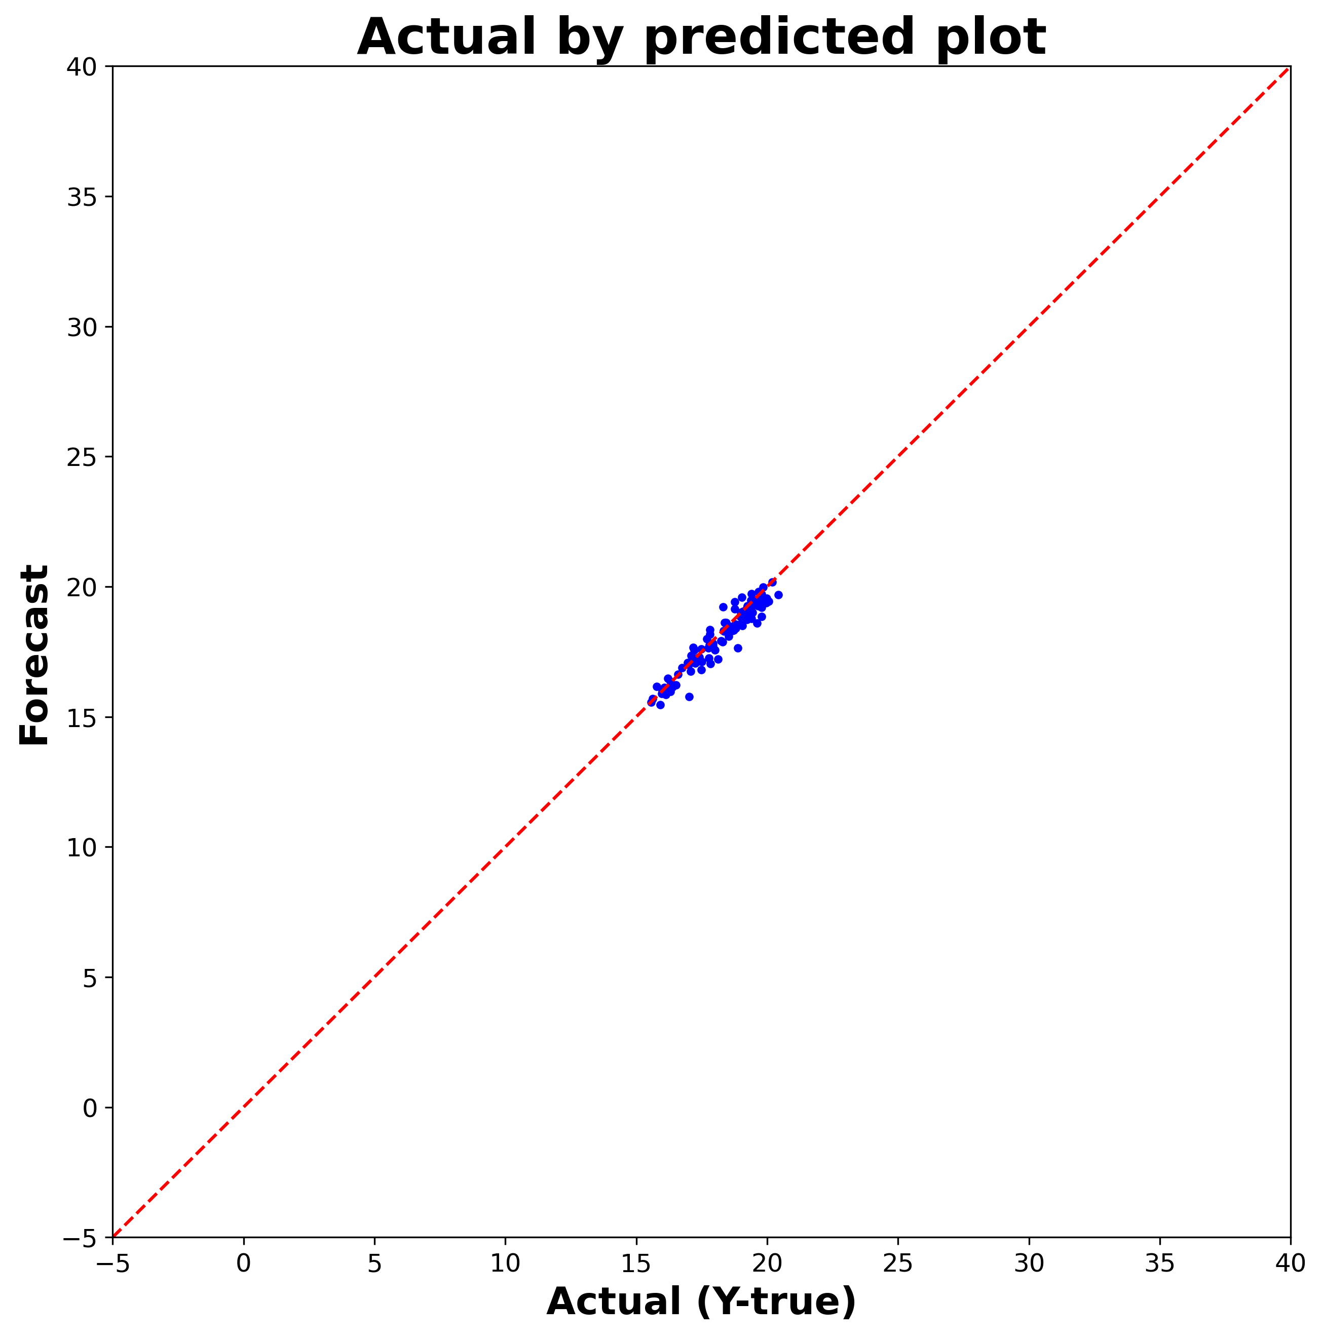
結果討論
同理也反應在Actual by predicted plot上

Slide 24
Git hub
https://github.com/Alvis12/deep_learning.git
timeseries作業(資料夾)

Slide 25
DNN版本
同樣使用rolling

Slide 26
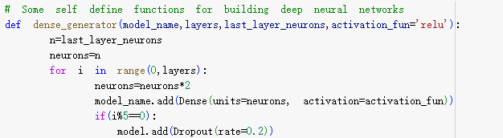
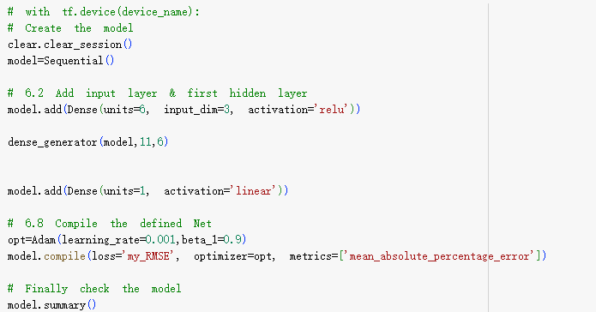
hidden layer & activation function
我們底下改的activation function都是這個位置
這意味者我們的開頭跟結尾是固定的
這邊dropout的規律是寫每新增5層就dropout1次
第一層輸入層，加上11層，
因為想觸發第二次dropout，所以寫11層而不是10層
這裡使用上次最好的
Learning_rate=0.005、Beta_1=0.95
來考慮不同的dropout配activation function的組合

Slide 27
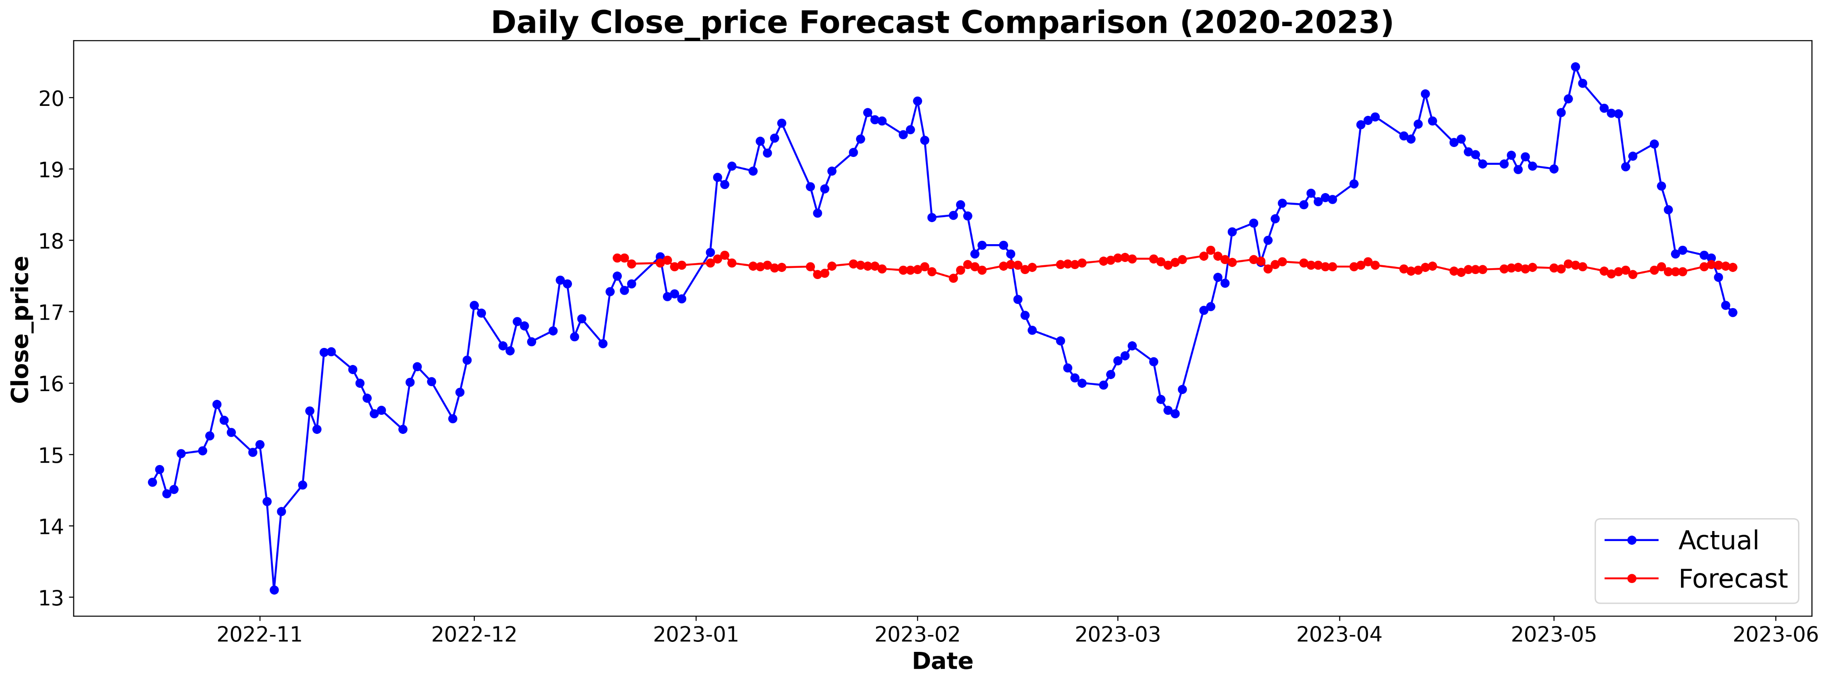
前情提要
在9組不同的測試值中，有許多組合出現train不起來的狀況，就是預測結果直接是一條水平線，因為在水平線的預測結果下loss值會最小，所以我們把train不起來得替除掉後篩選出最好的結果
下圖為train不起來的狀況

Slide 28
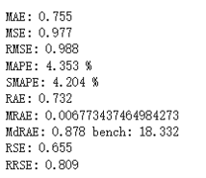
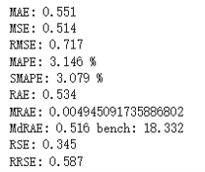
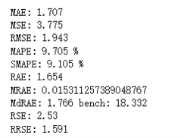
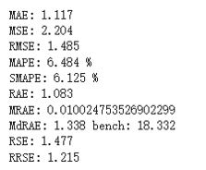
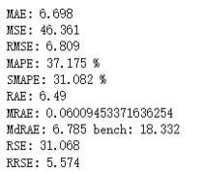
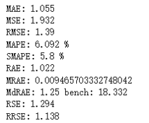
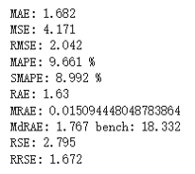
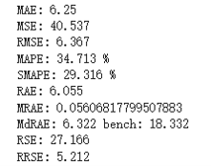
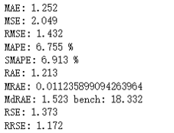
test
 | Dropout_rate=0.2 | Dropout_rate=0.1 | Dropout_rate=0.3
activation function =relu | Loss=3.51 | Loss=2.32 | Loss=2.92
activation function =selu | Loss=4.50 | Loss=2.82 | Loss=5.27
activation function =elu | Loss=4.22 | Loss=2.72 | Loss=6.99

Slide 29
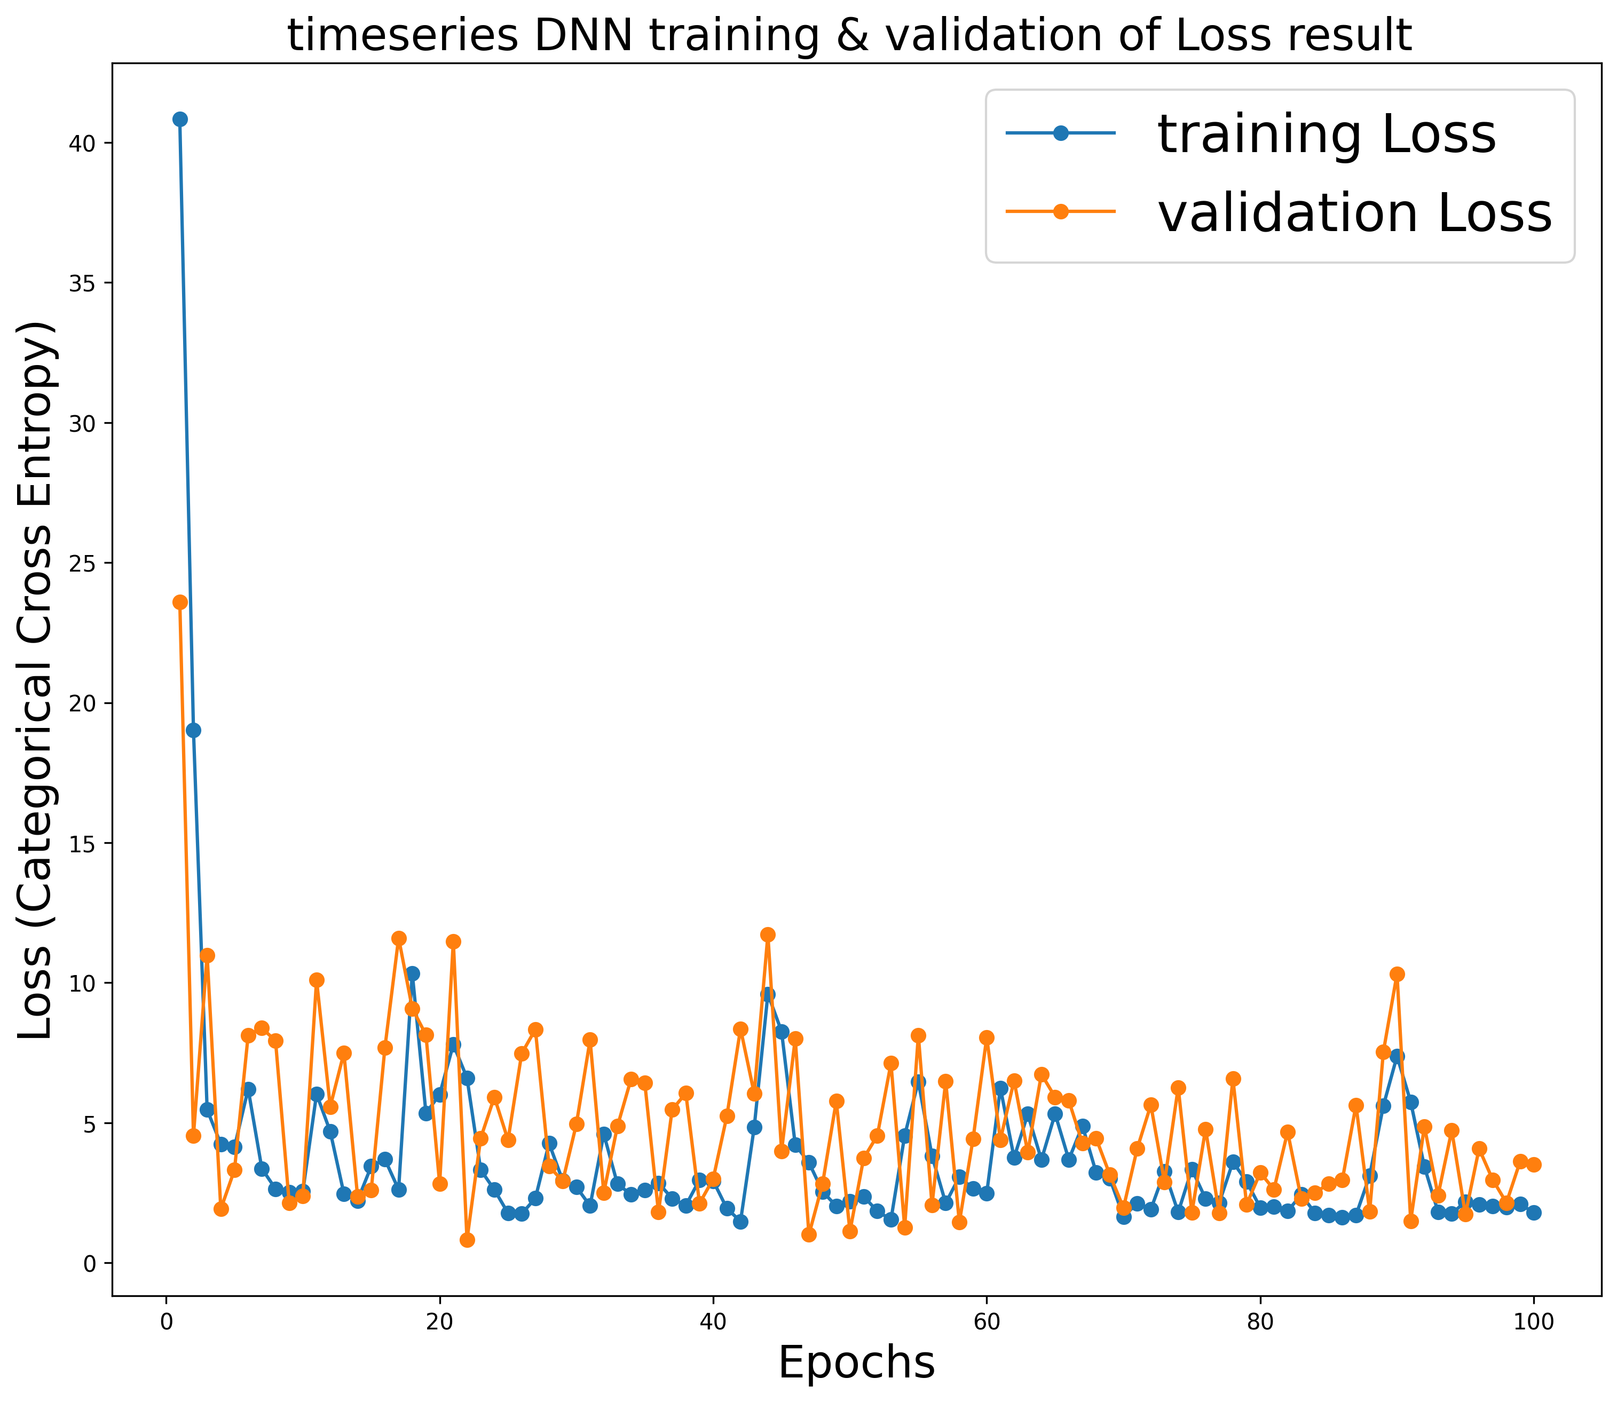








LOSS
 | Dropout_rate=0.2 | Dropout_rate=0.1 | Dropout_rate=0.3
activation function =relu | Loss=3.51 | Loss=2.32 | Loss=2.92
activation function =selu | Loss=4.50 | Loss=2.82 | Loss=5.27
activation function =elu | Loss=4.22 | Loss=2.72 | Loss=6.99

Slide 30









MAPE
 | Dropout_rate=0.2 | Dropout_rate=0.1 | Dropout_rate=0.3
activation function =relu | Loss=3.51 | Loss=2.32 | Loss=2.92
activation function =selu | Loss=4.50 | Loss=2.82 | Loss=5.27
activation function =elu | Loss=4.22 | Loss=2.72 | Loss=6.99

Slide 31

結果討論
剔除train不起來的結果後，最好的組合為 activation function=relu ， Dropout=0.2 的結果
選擇標準為loss最低並且test結果用圖形視覺化表示後合理，要注意，若使用該模型投資時，較沒辦法預測到波動很大的值，所以使用時可以看是漲還是跌，至於漲多少或跌多少參考就好。

Slide 32
Git hub
https://github.com/Alvis12/deep_learning.git
DNN作業(資料夾)
裡面沒有放訓練結果.h5檔，因為我們設定11層，訓練結果檔案就算只放最好的結果並且壓縮也超過github限制的大小

